Slide 1


VIVE LA
VIDA

Slide 2
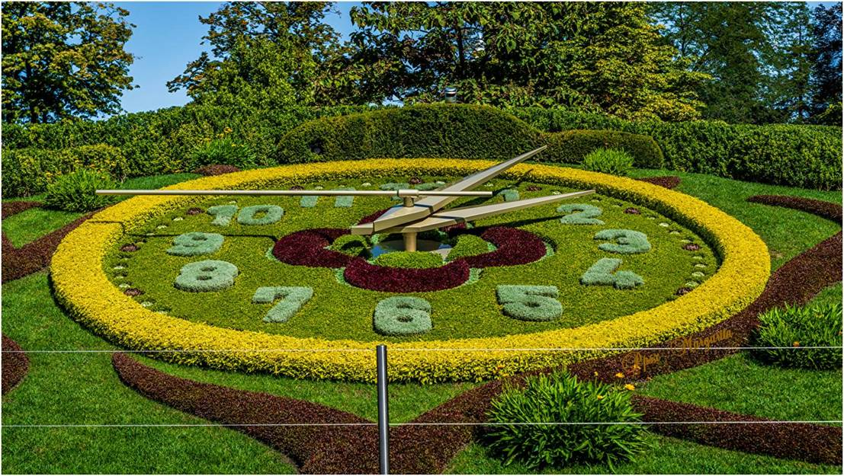

Slide 3
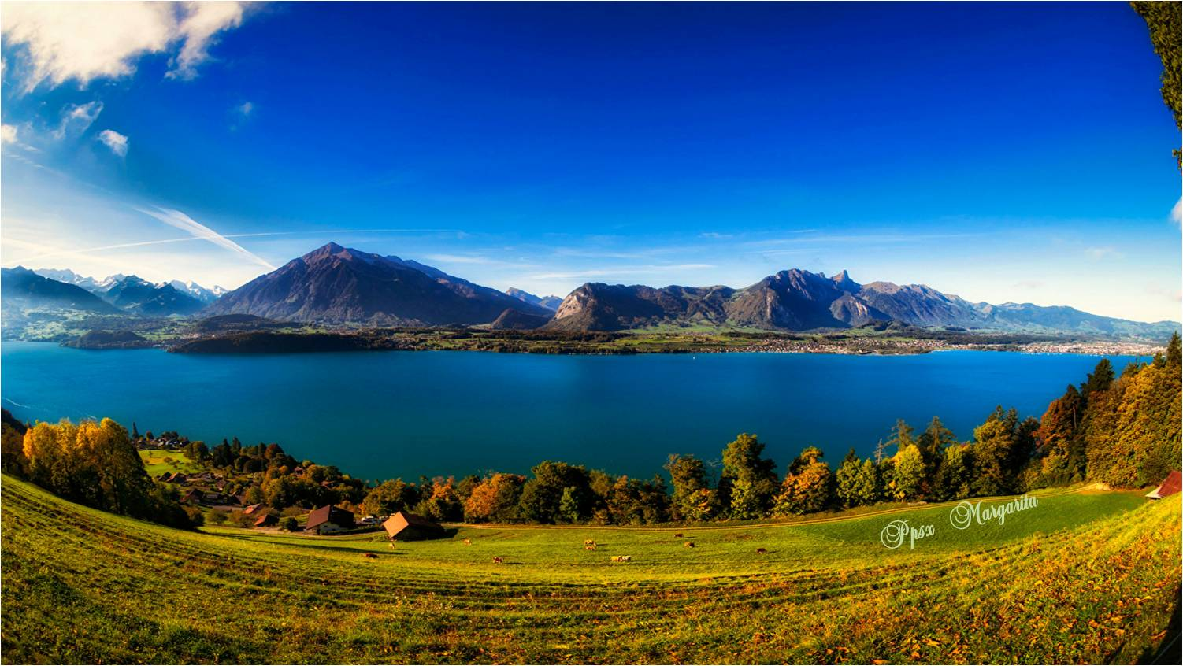
Hace mucho tiempo decidiste voluntariamente venir a vivir a este planeta con una finalidad

Slide 4
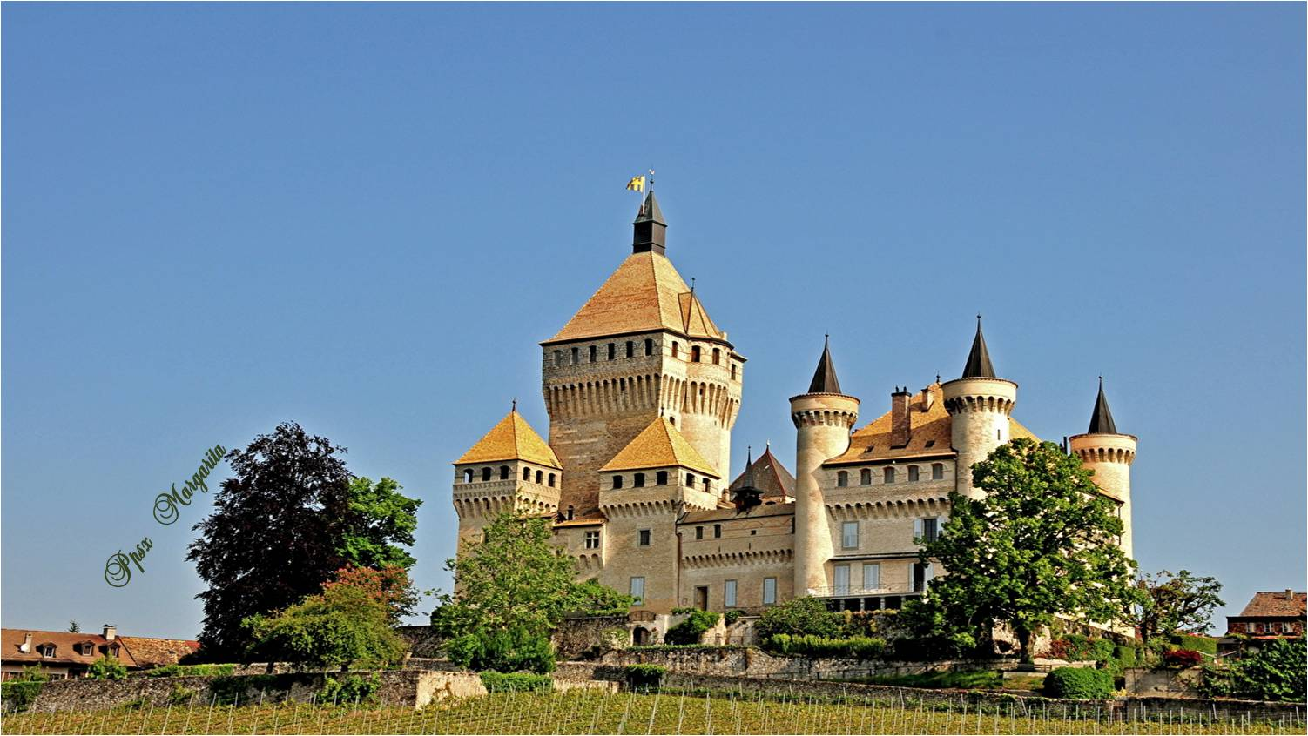
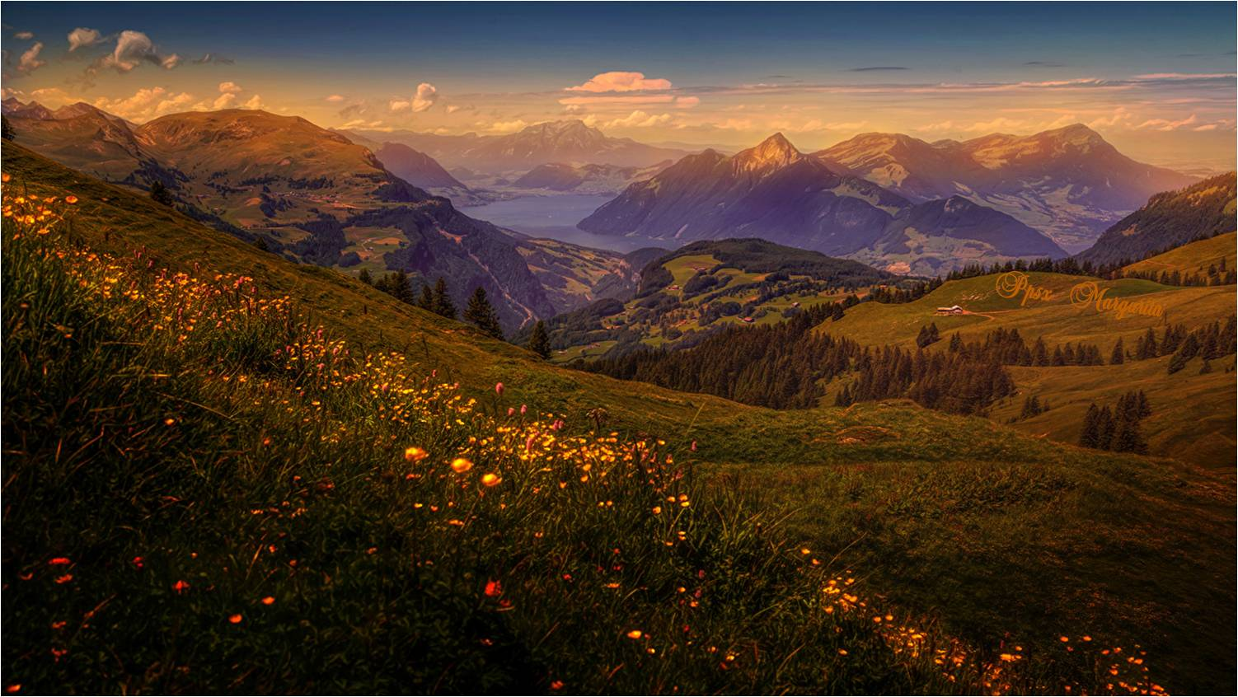
Vivir muchas vidas, muchas experiencias
Sabias que sería duro, muy duro,

Slide 5
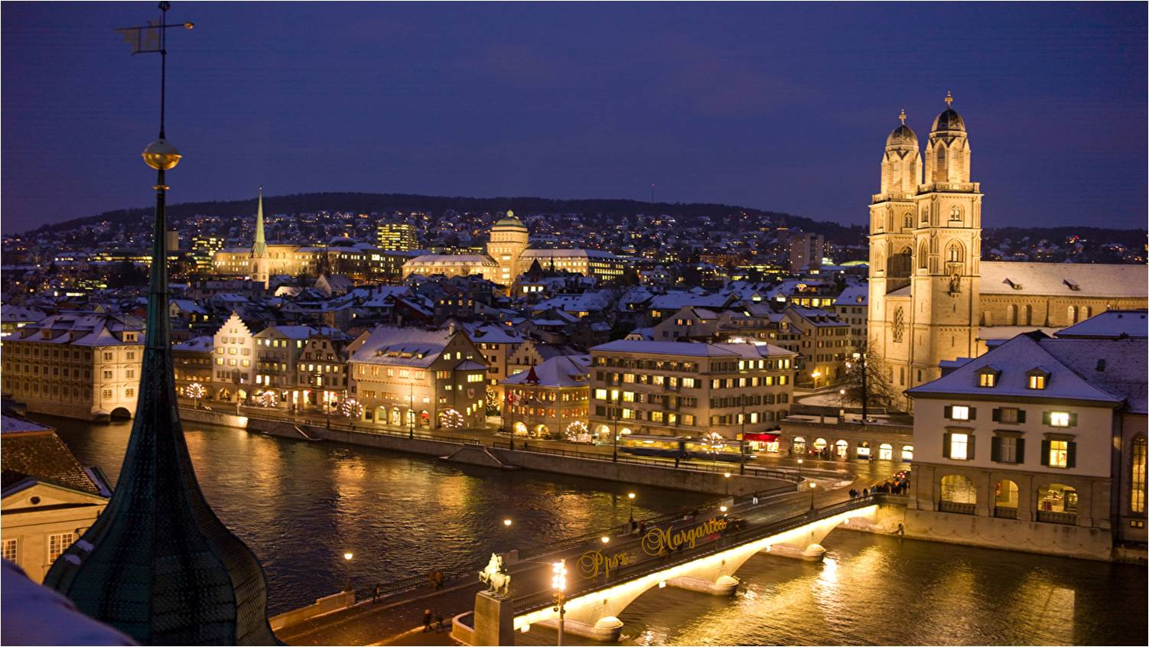
Aún así te comprometiste a hacerlo por amor

Slide 6
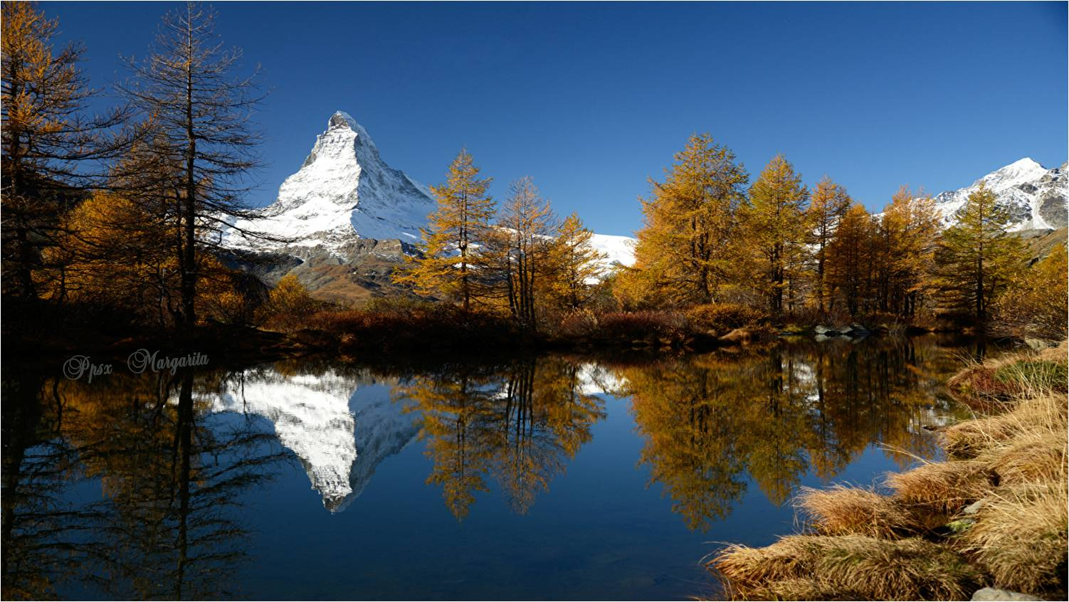
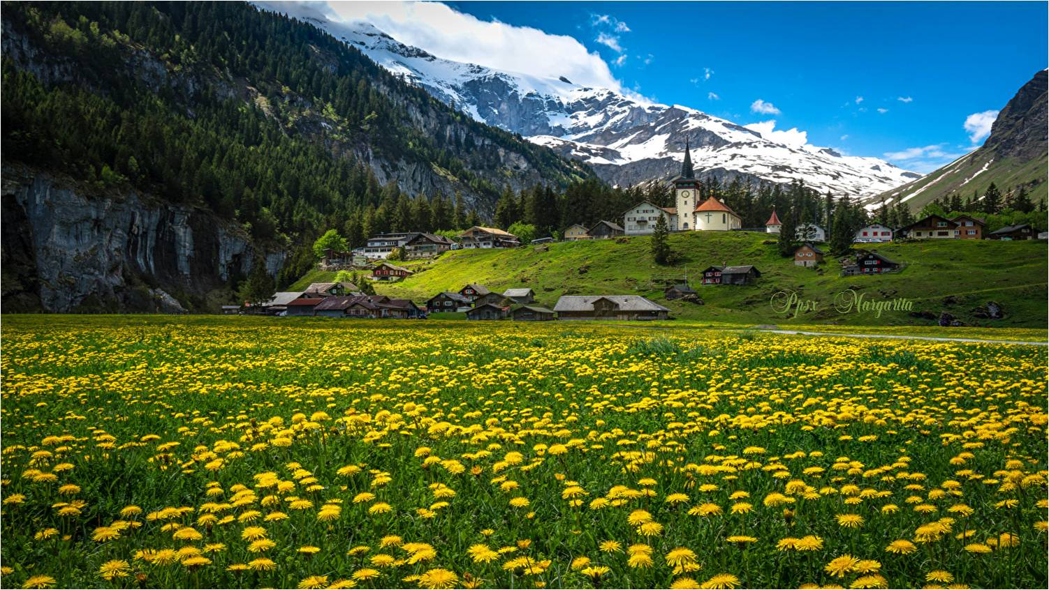
Ahora muchas veces lamentas el estar aquí
Porque no recuerdas tu fuerza,
tu divinidad

Slide 7
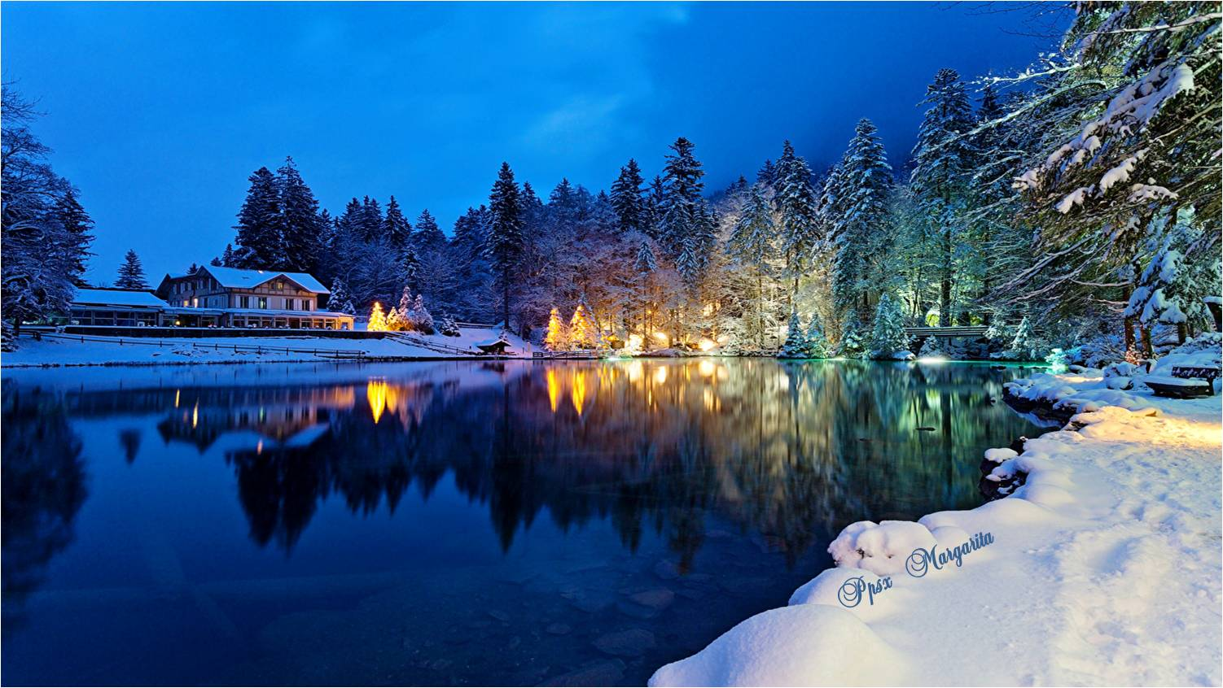
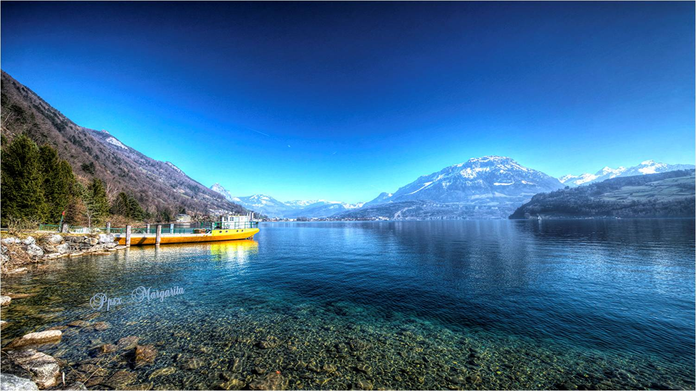
Es el miedo que no te permite darte cuenta
Recuperarás tu poder cuando dejes de tener miedo y de creer que te están manipulando.

Slide 8
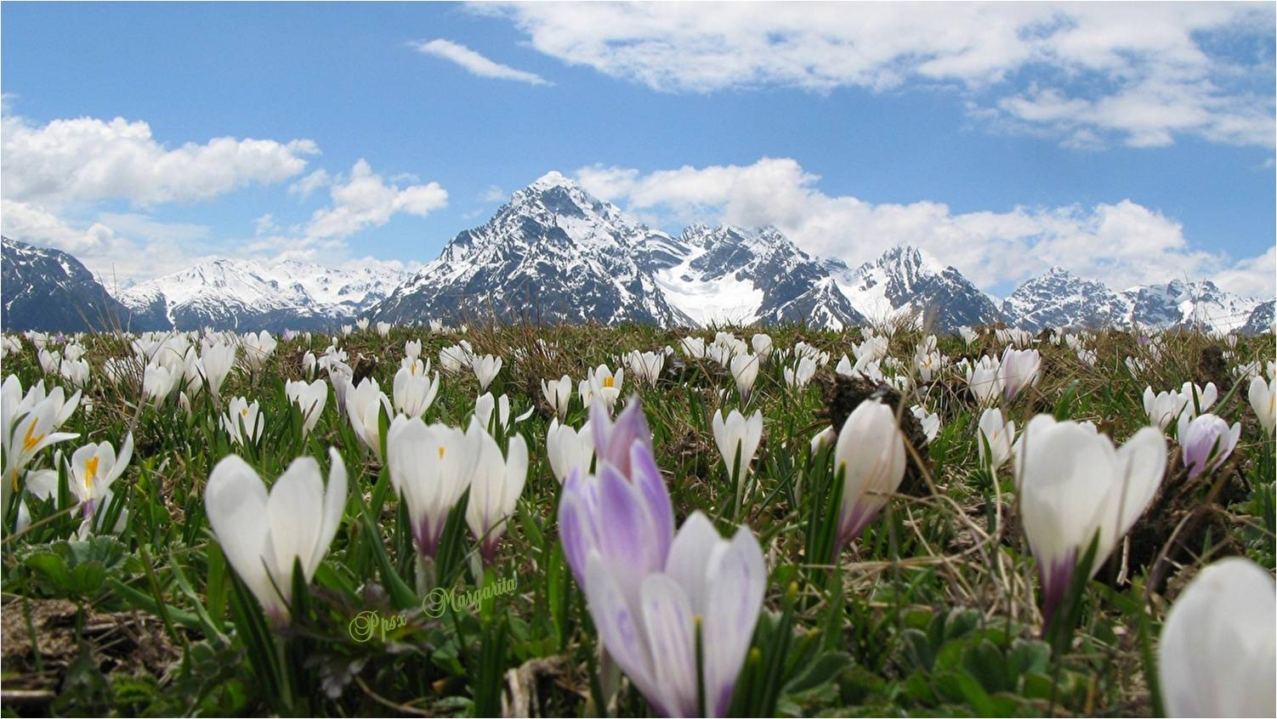
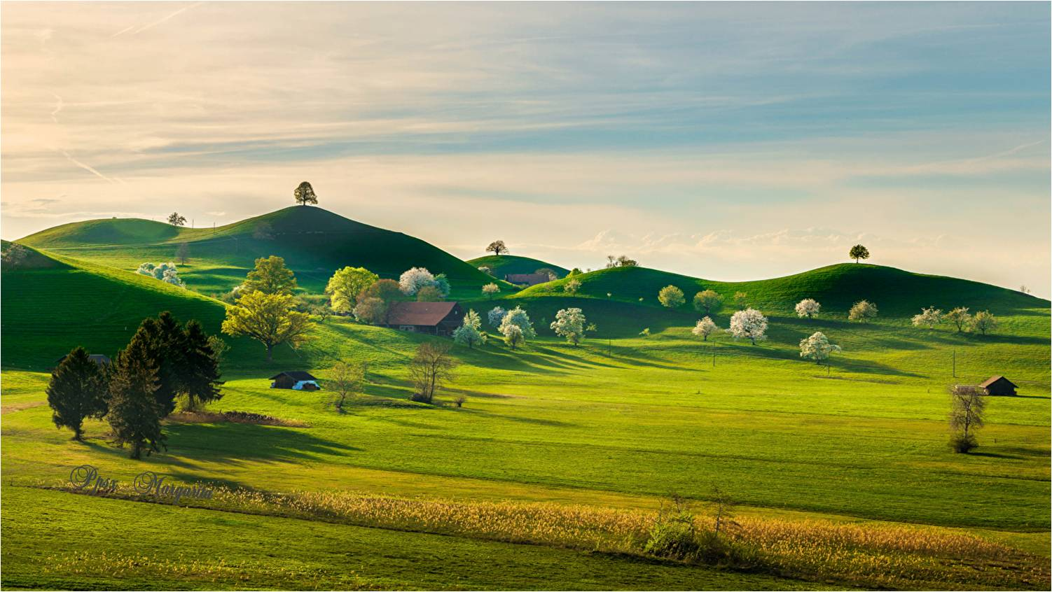
Durante mucho tiempo has estado experimentando
Proyectado fuera de ti, de tú realidad.

Slide 9
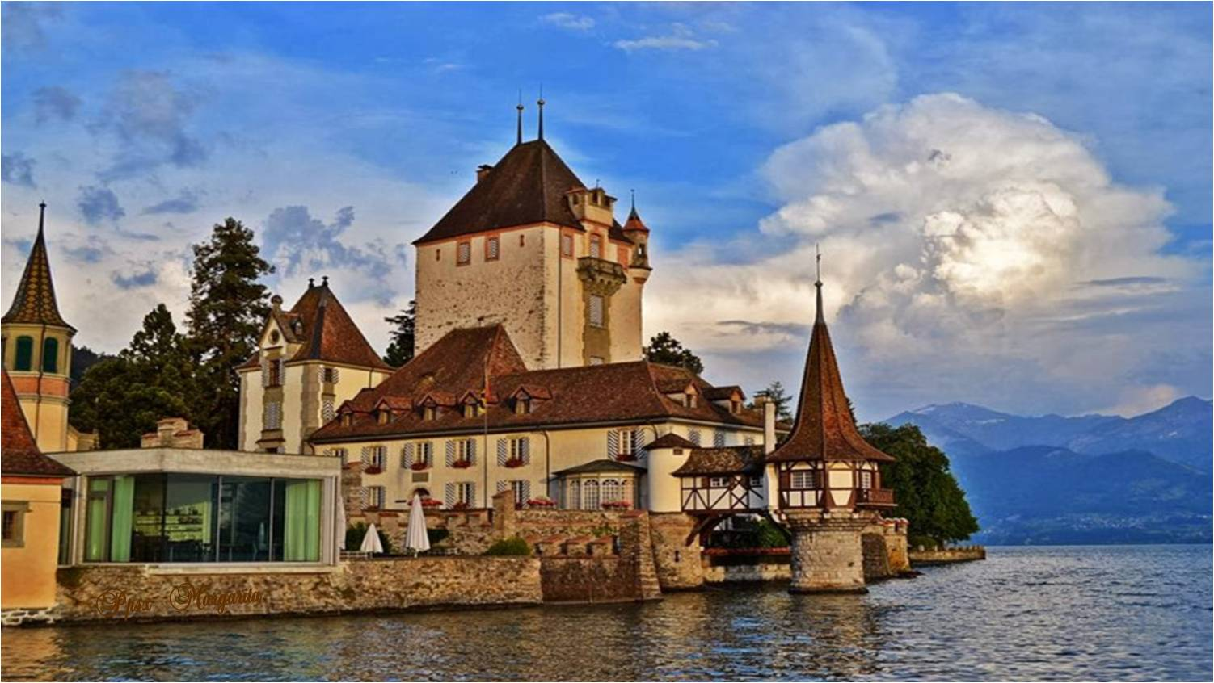
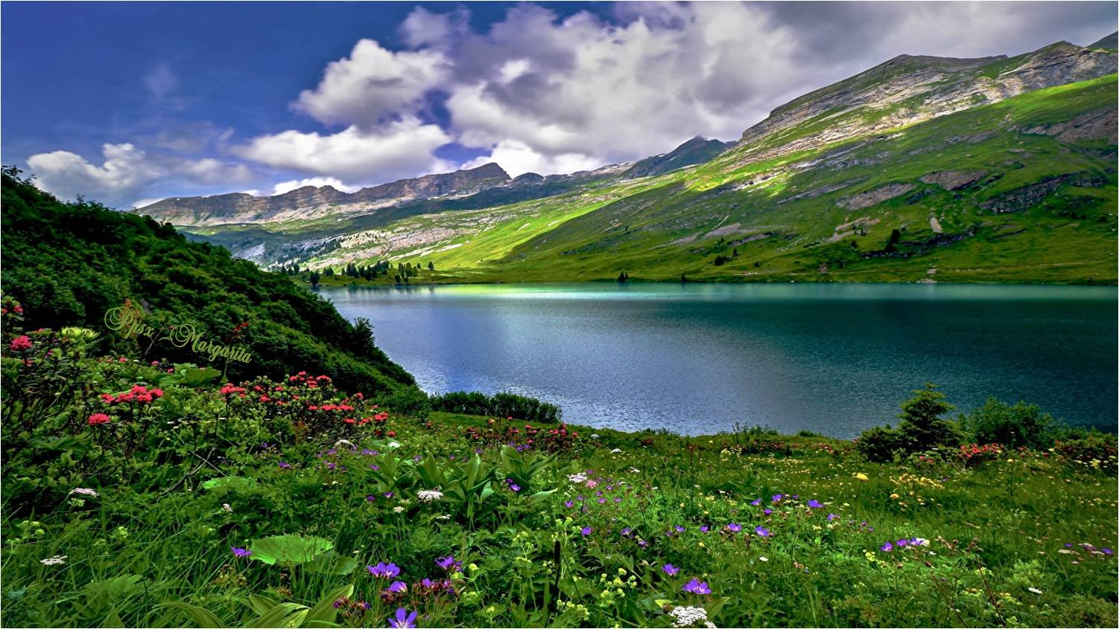
Cada uno tiene una misión que llevar a cabo
Tal vez has perdido algo o a alguien

Slide 10
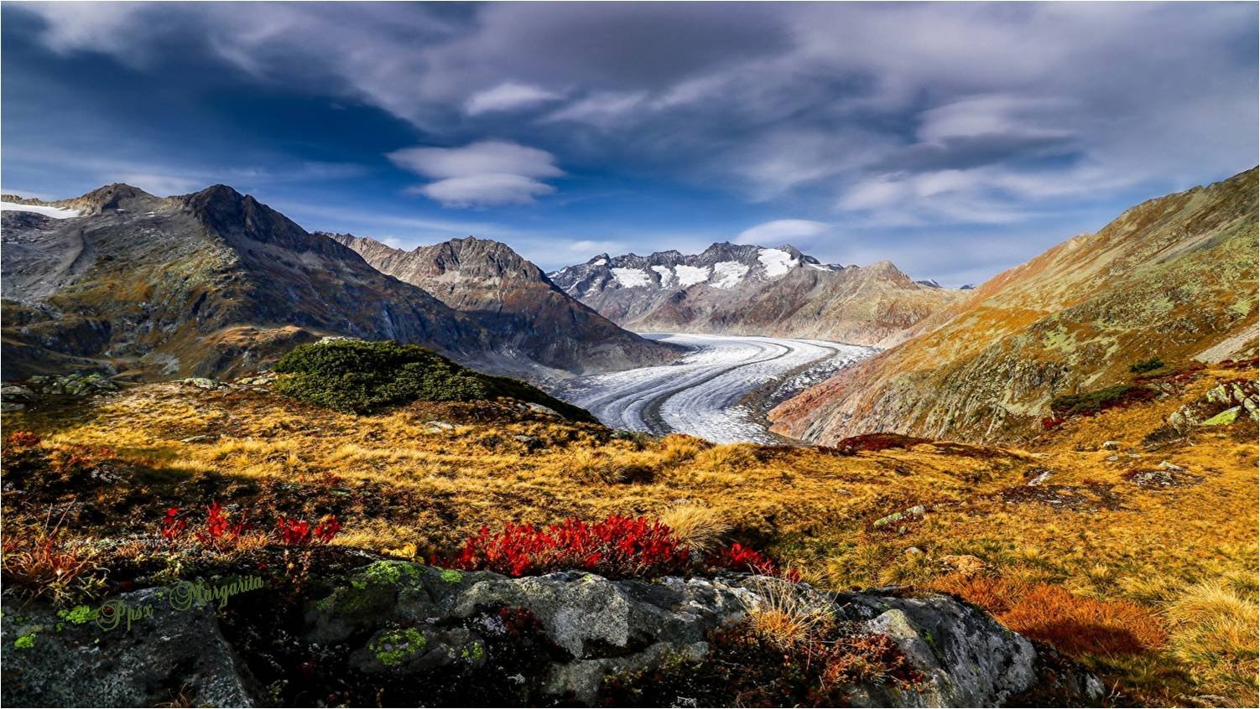
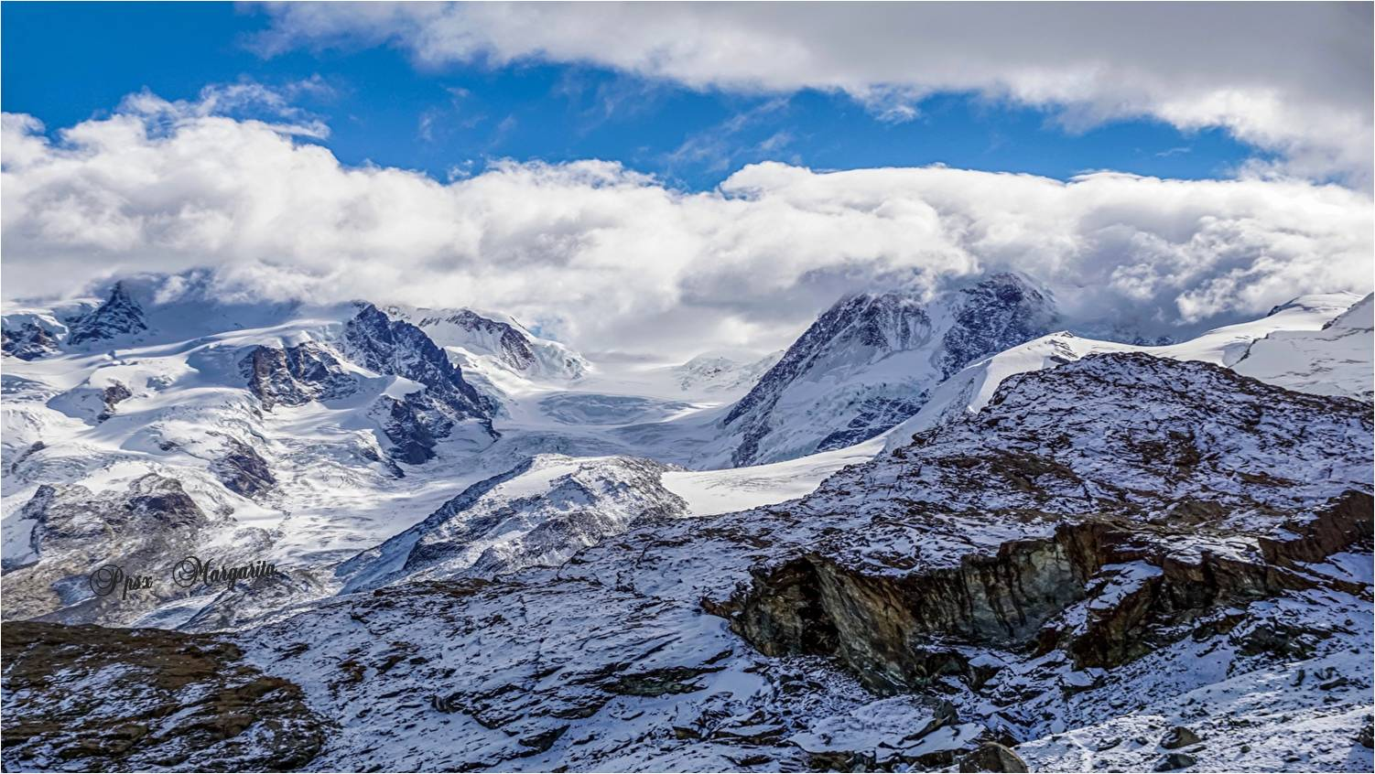
Tal vez estás en un proceso de enfermedad
Tal vez recibiste un duro golpe

Slide 11
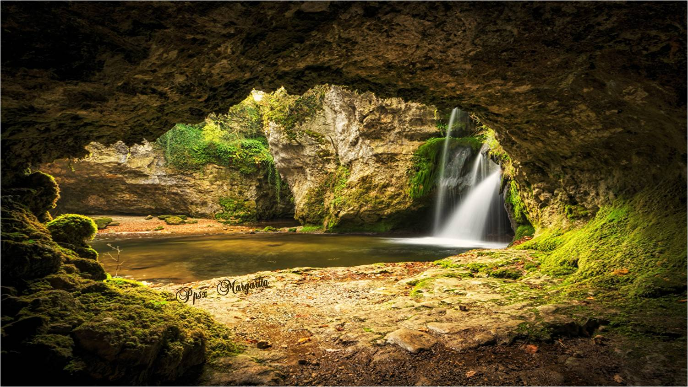
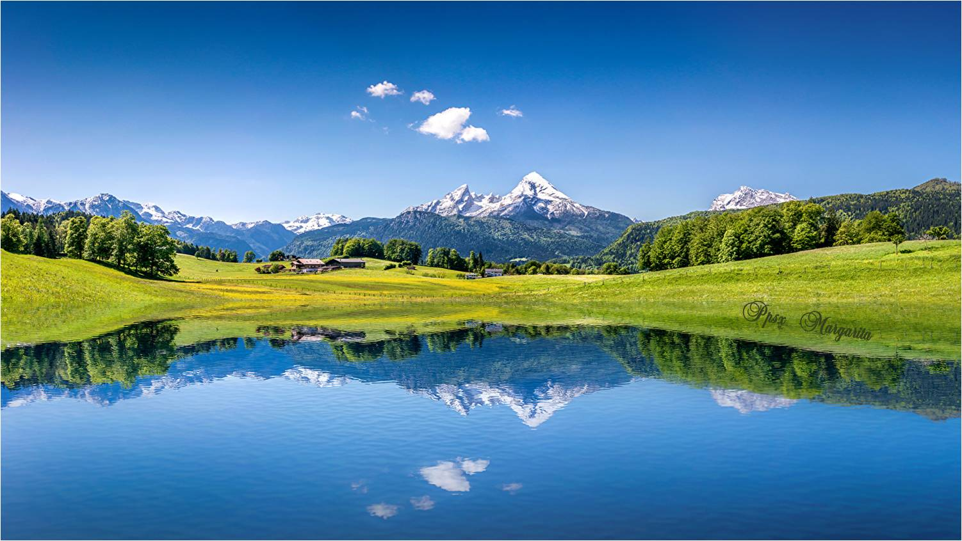
Sea cual sea tu experiencia en este momento
Siéntete que ya estas realizando ese trabajo

Slide 12
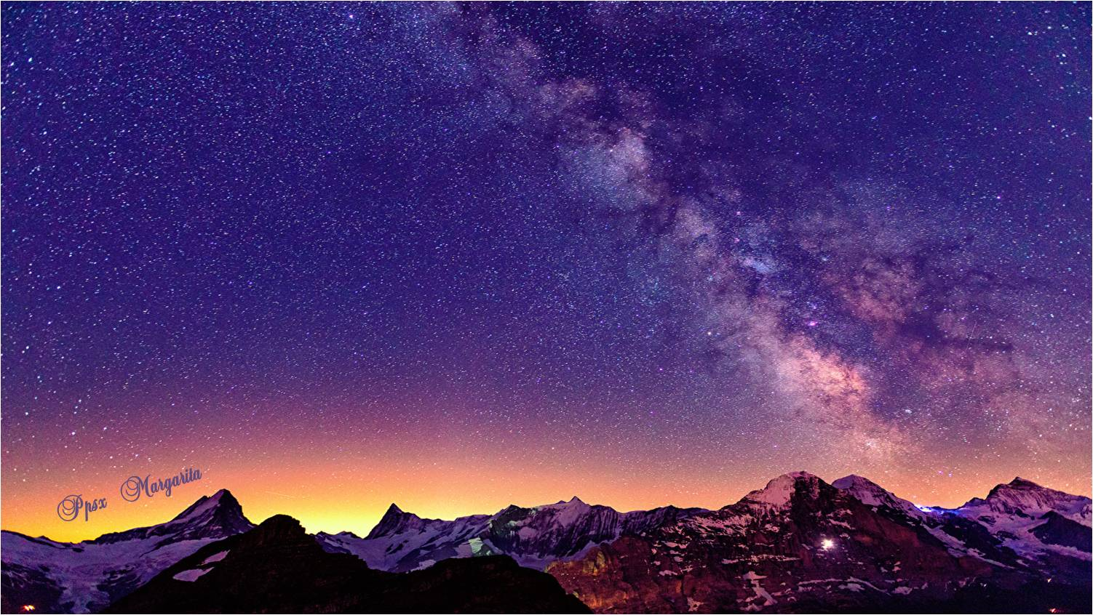
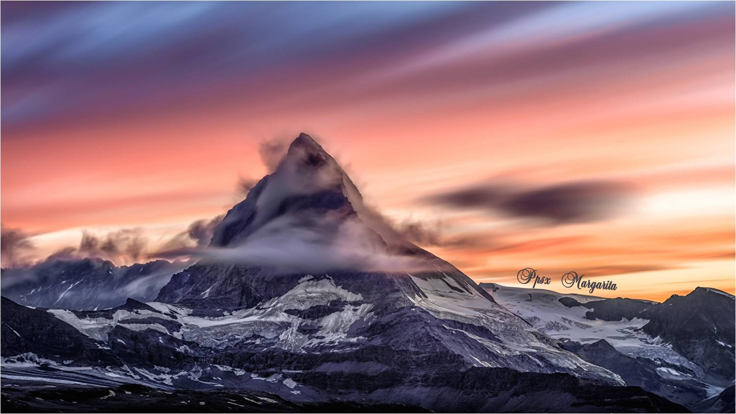
El secreto de una buena experiencia está en el
“como te lo tomas tu”,
como lo vives.
AMATE Y VIVE LA VIDA

Slide 13
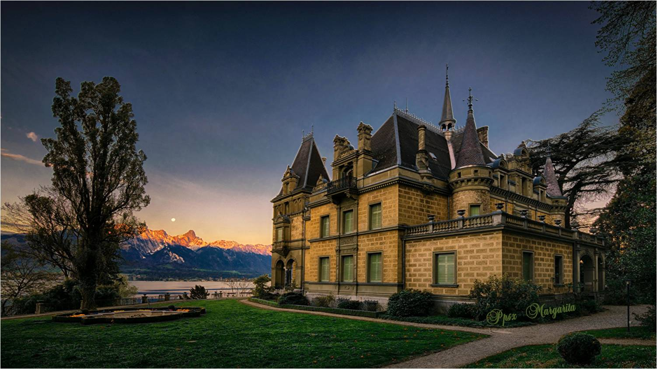

Slide 14
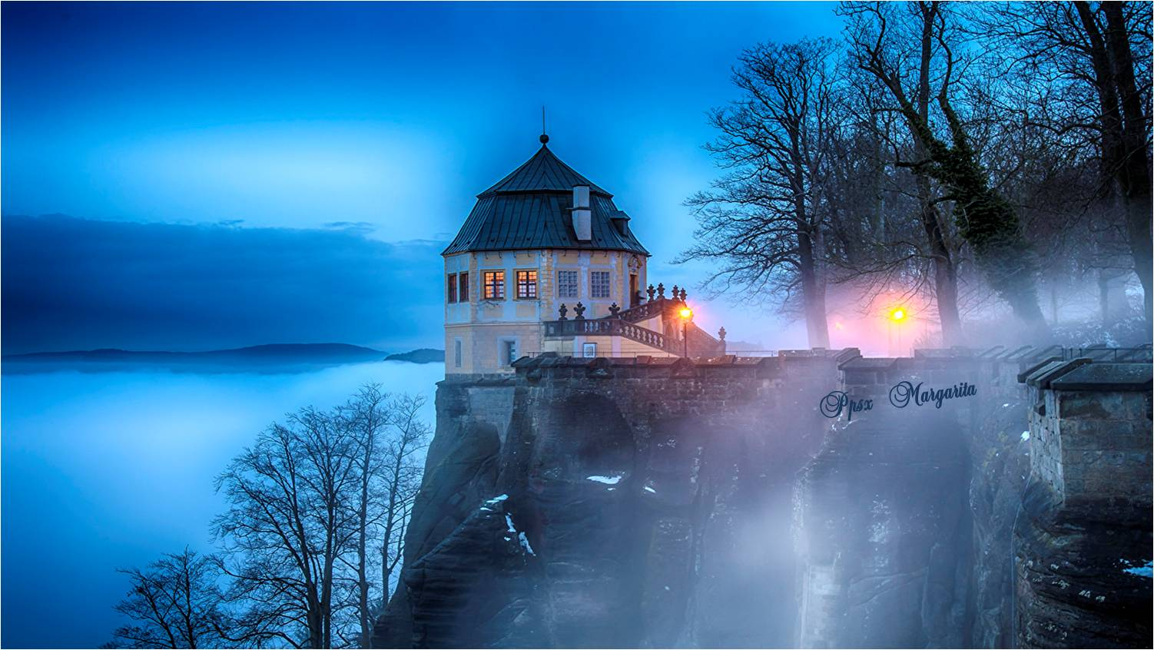
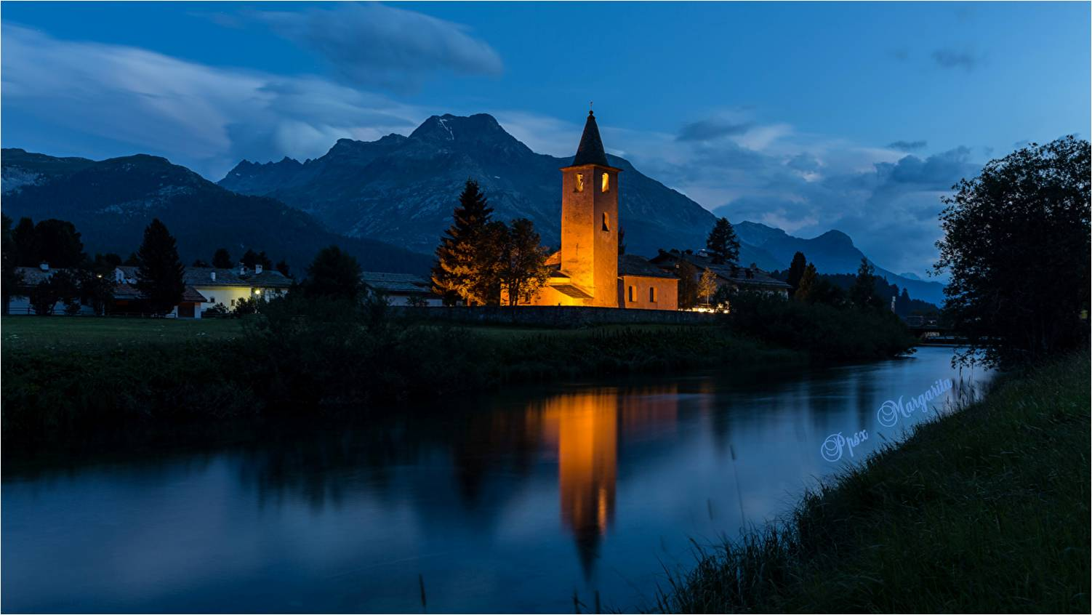
Siéntete orgulloso/a de ser como eres
Siéntete afortunado/a de poder estar aquí y ahora.

Slide 15
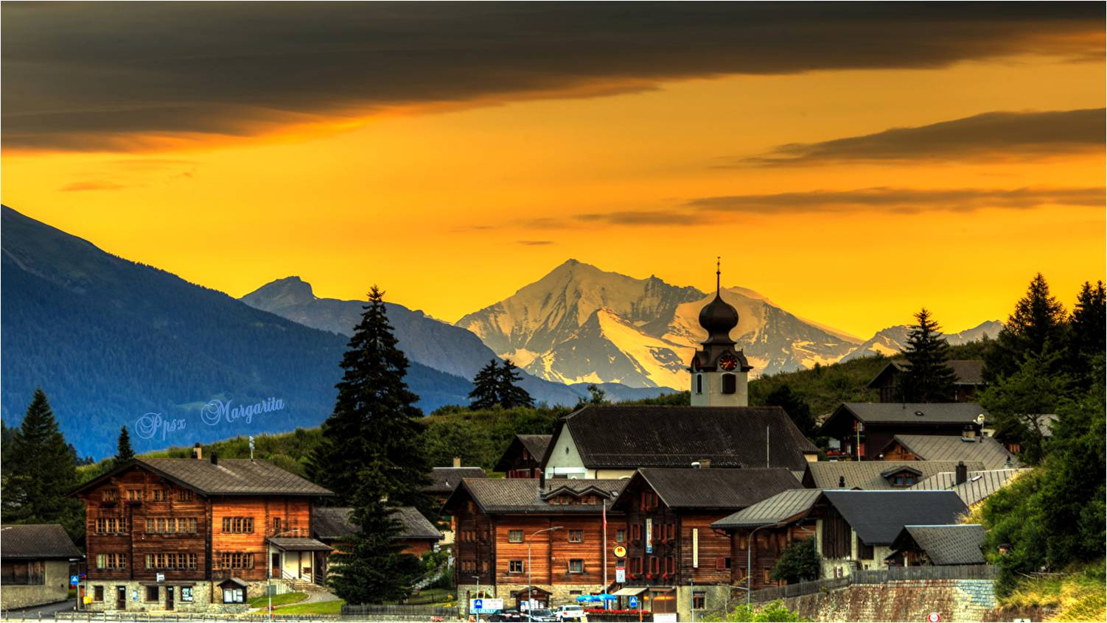
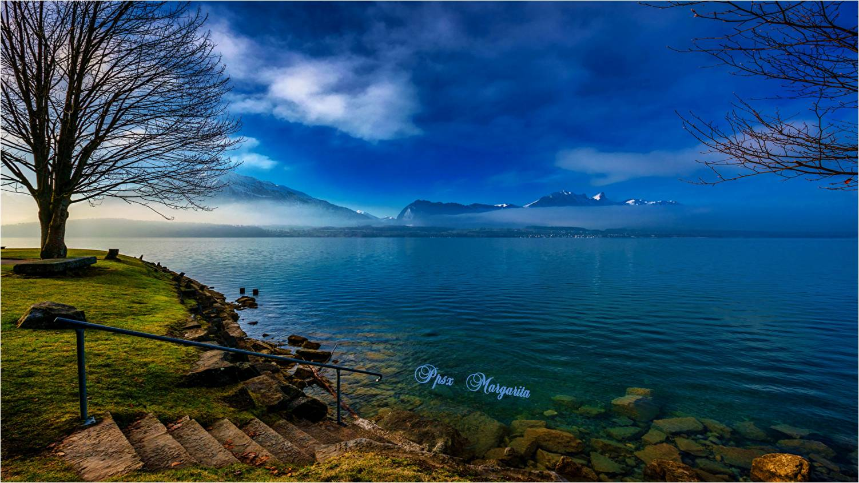
Las experiencias vividas son muy importantes
Se beneficiarán
muchas generaciones

Slide 16
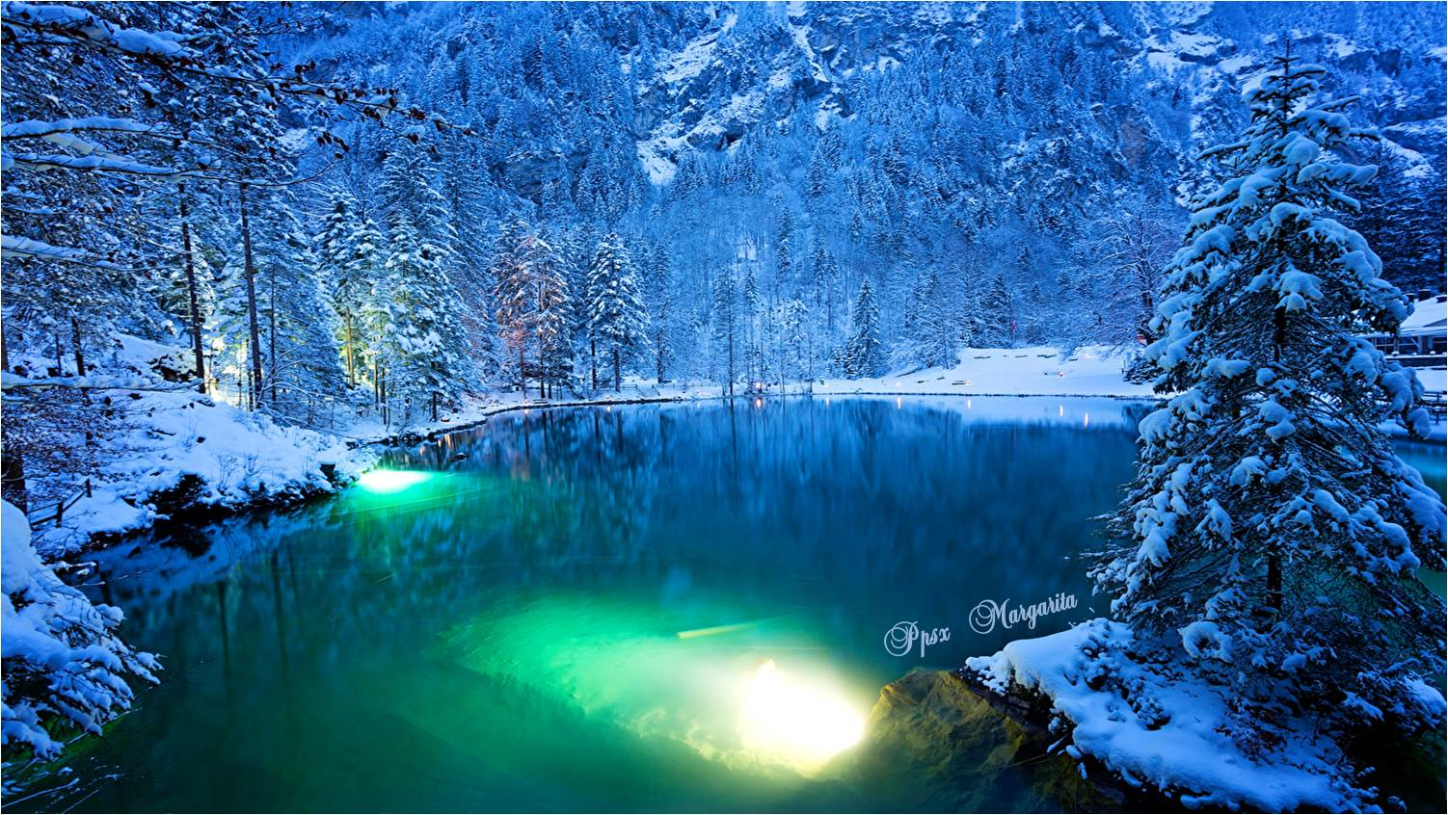
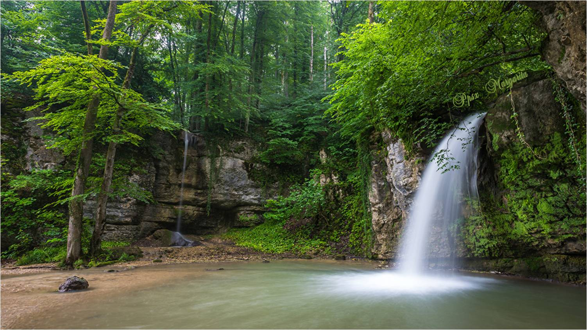
Los seres de la galaxia te miran y admiran
Fuiste creado/a con la intención de hacer algo grande

Slide 17
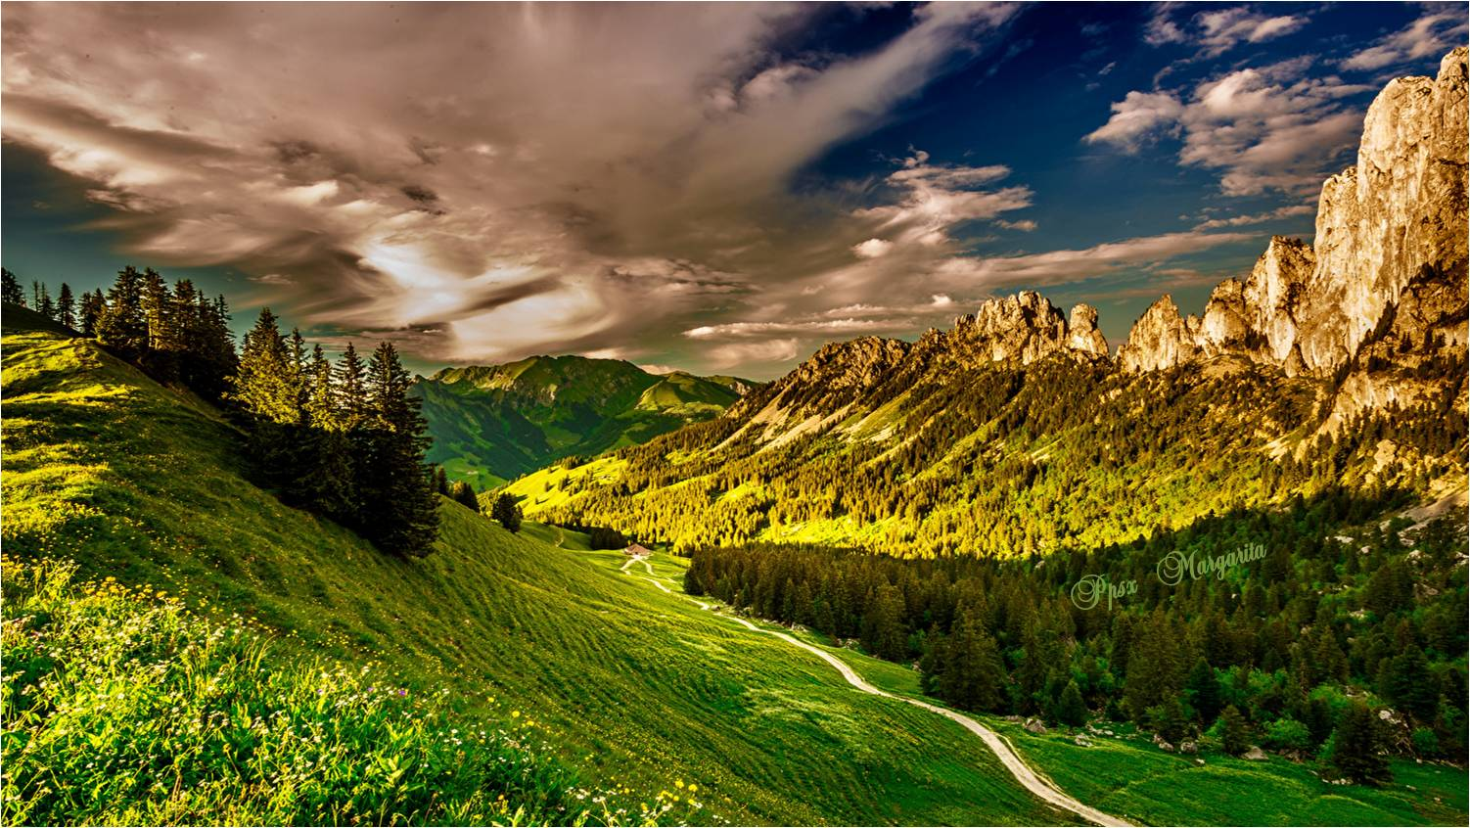
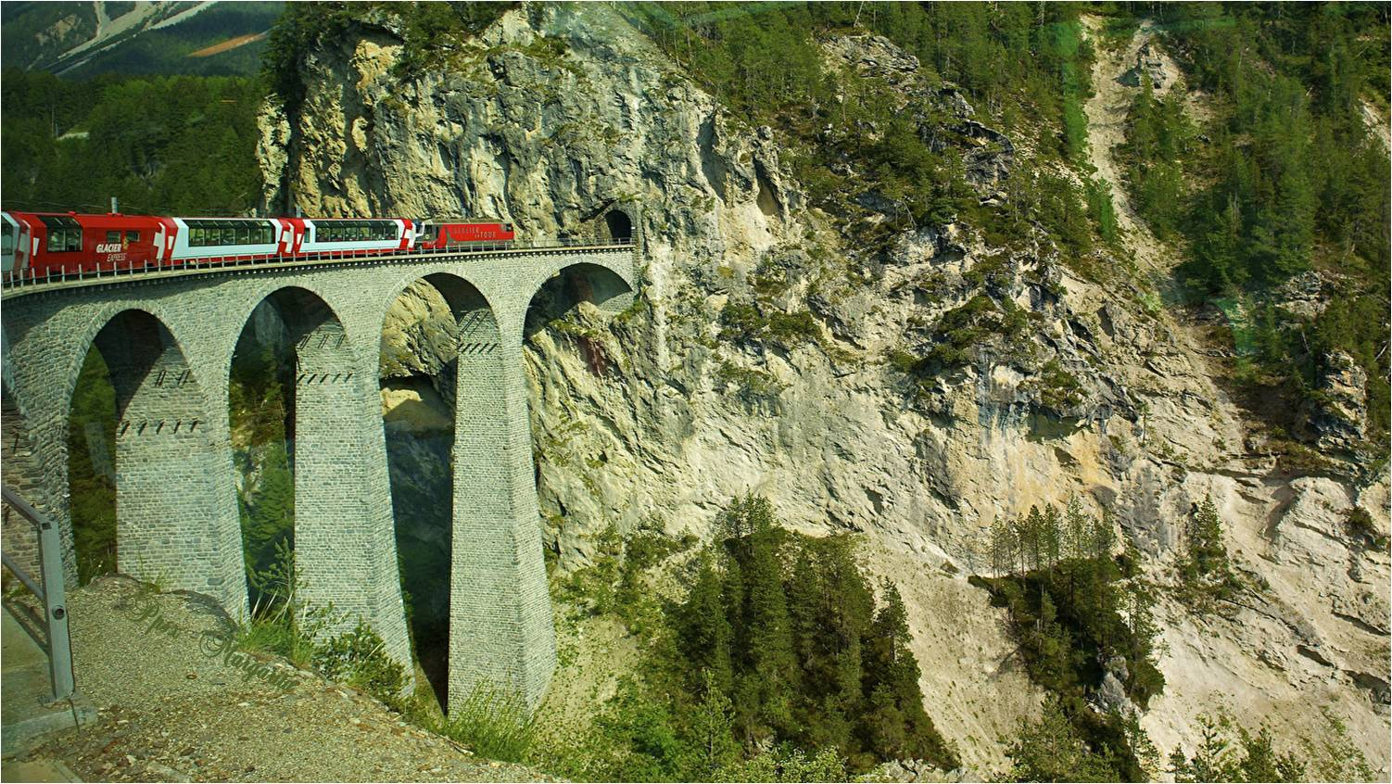
Lo hemos logrado.
Gracias a todo/as por ello.

Slide 18
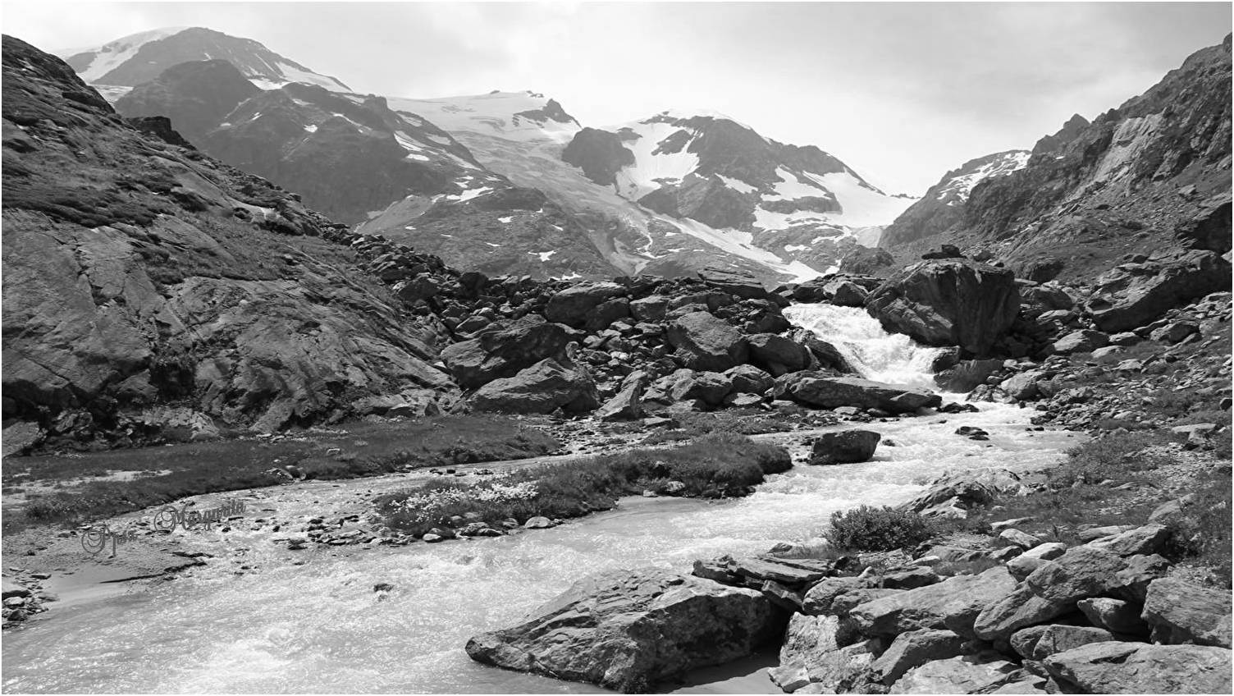
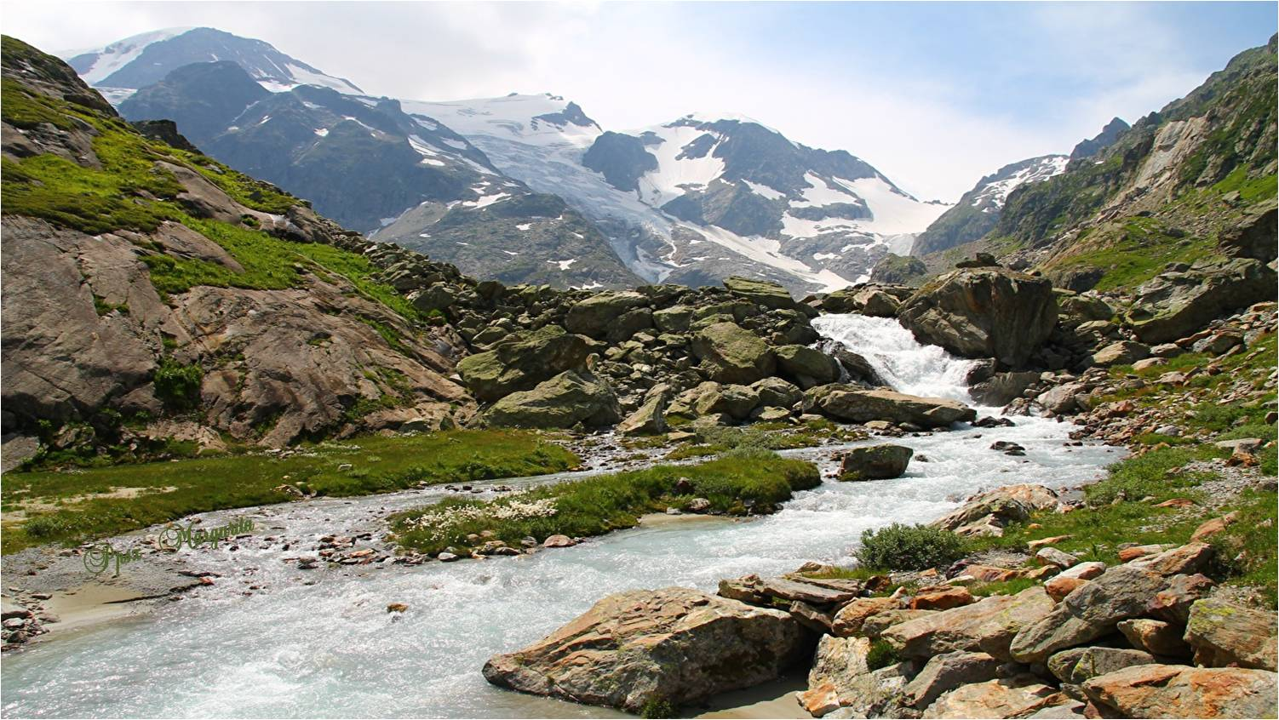
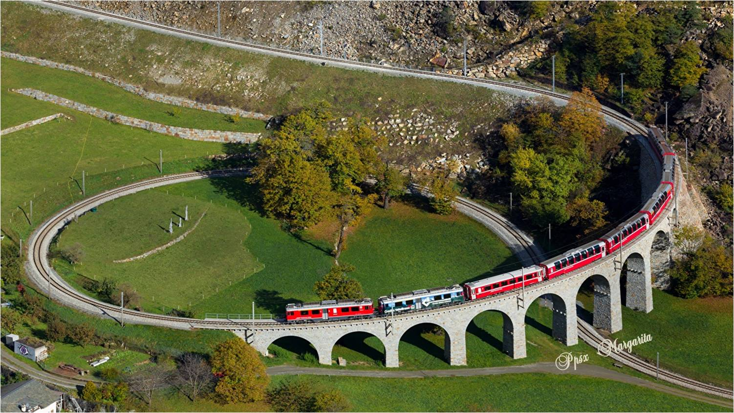
Pero aún queda mucho por hacer, mucho por vivir
Pero debes vivirlo
desde el amor y sin miedo.

Slide 19
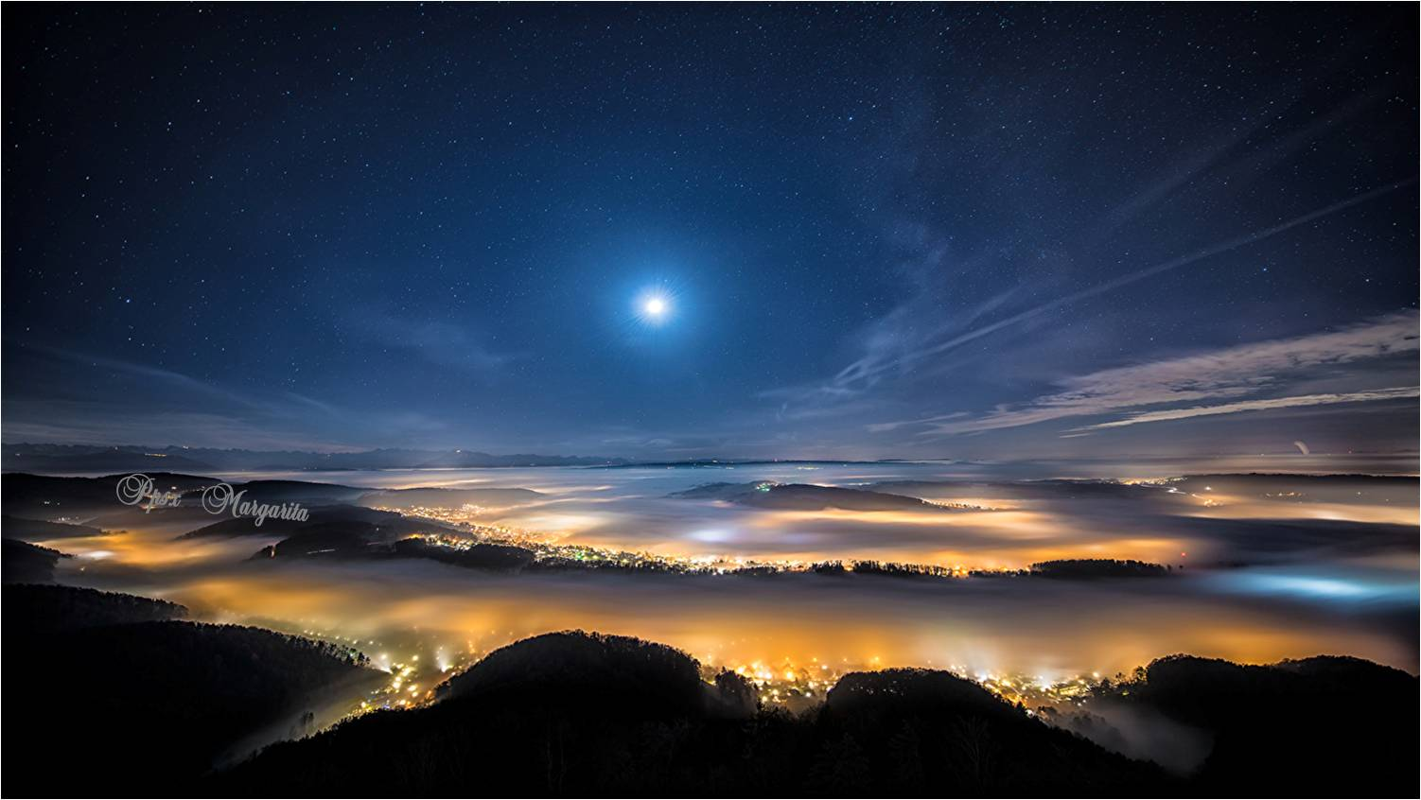
AMATE Y VIVE LA VIDA

Slide 20
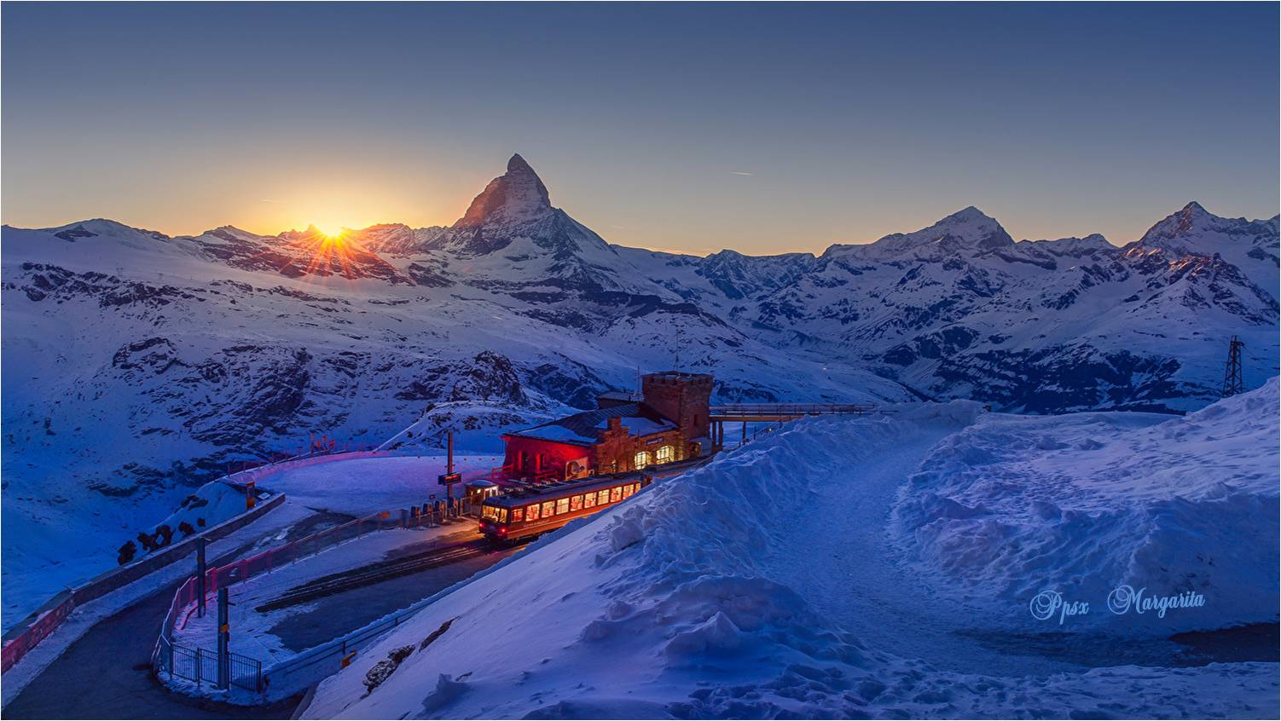

Slide 21
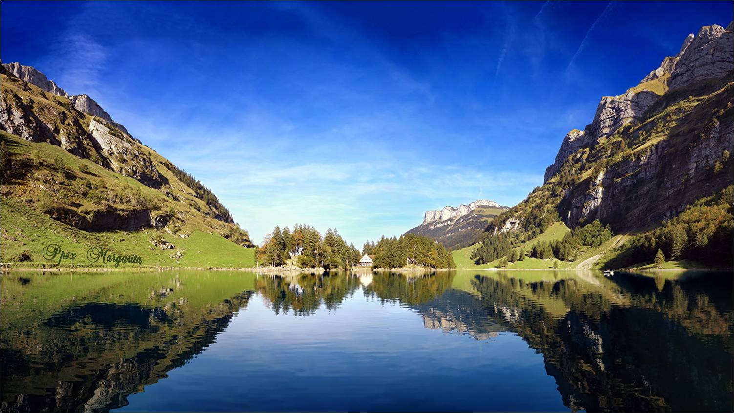
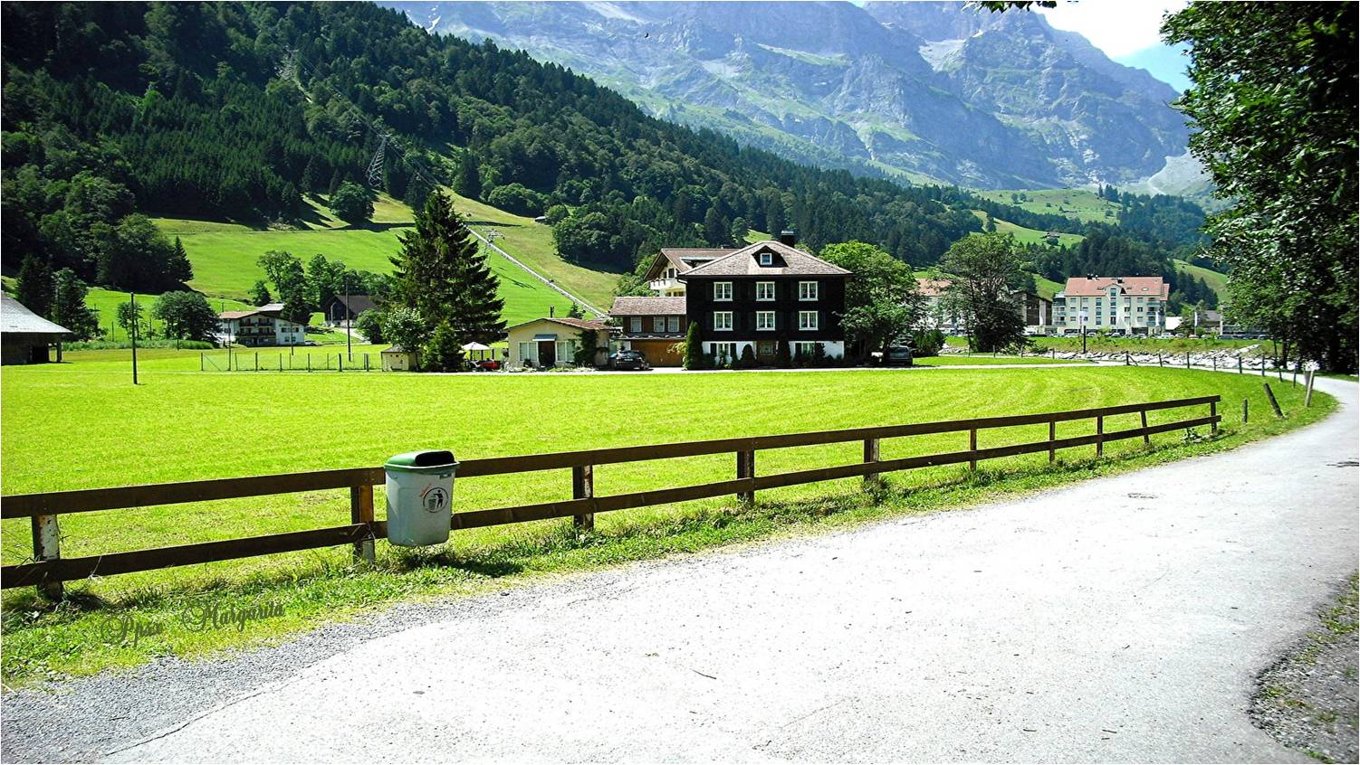
Lo vivido en este mundo va a servir para cambiar el curso del universo para siempre.
Llegó la hora de que tomes tu responsabilidad

Slide 22
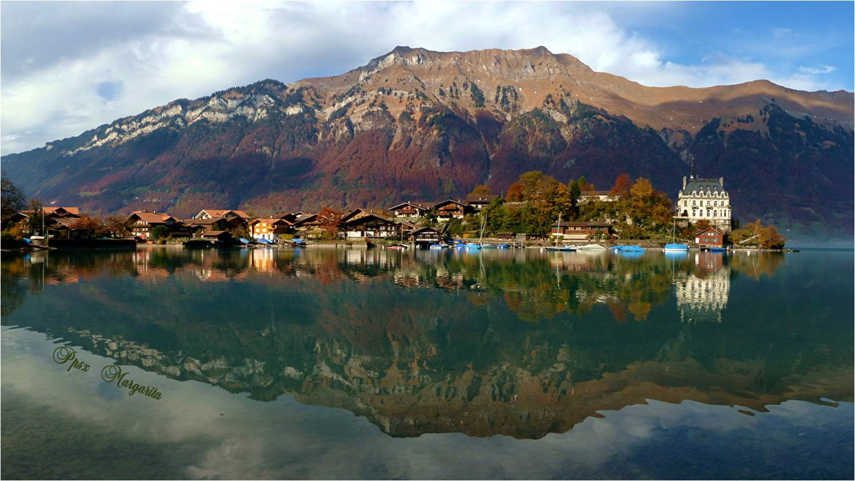
AMATE

Slide 23
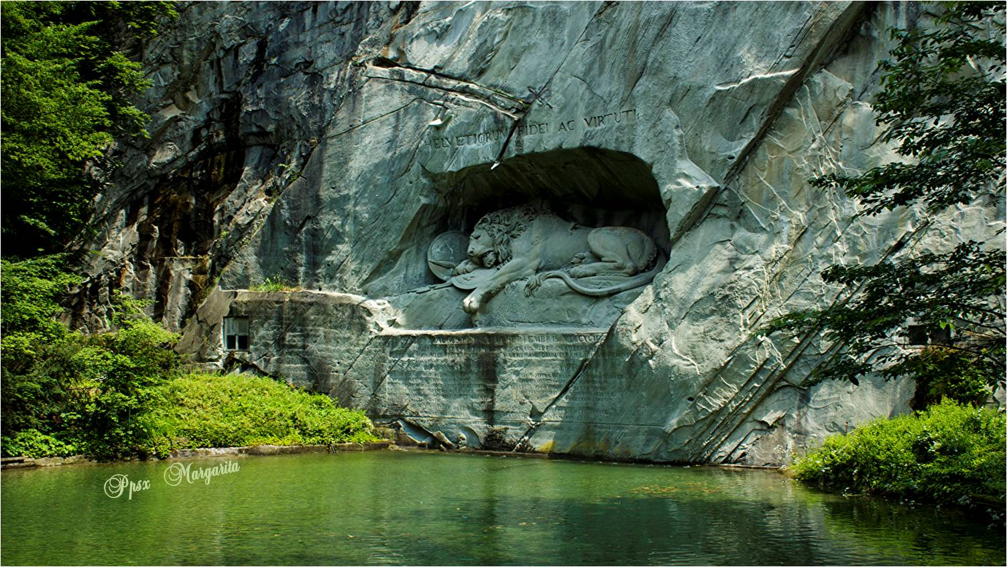

Slide 24
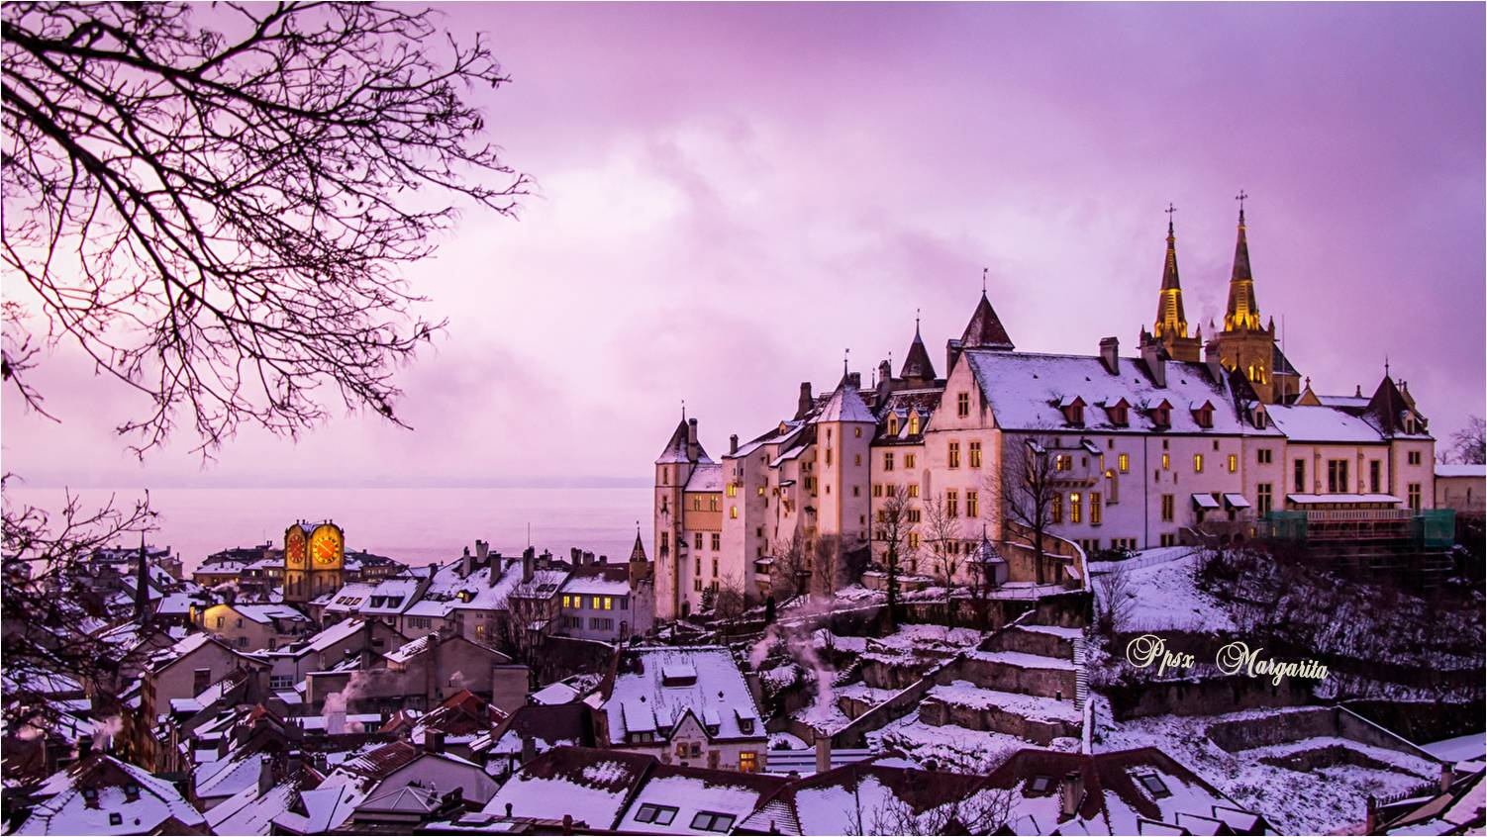
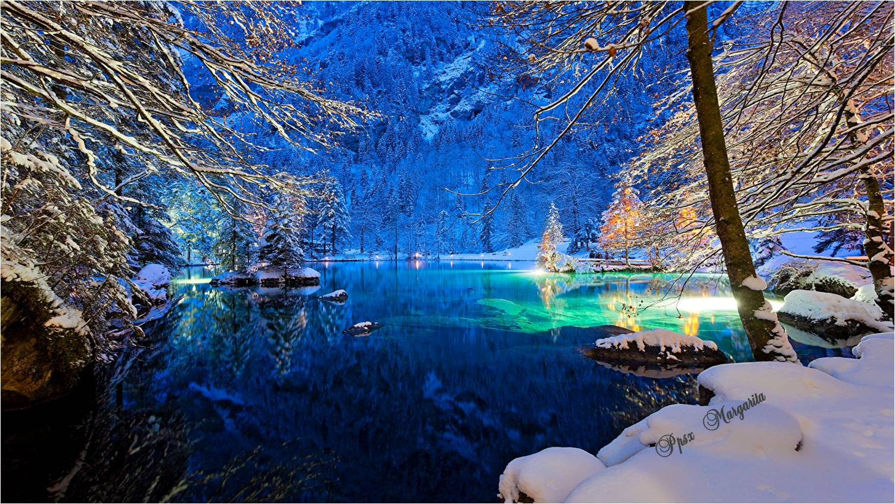
Ama a la gente que hay a tu alrededor
Comparte y experimenta desde el amor

Slide 25
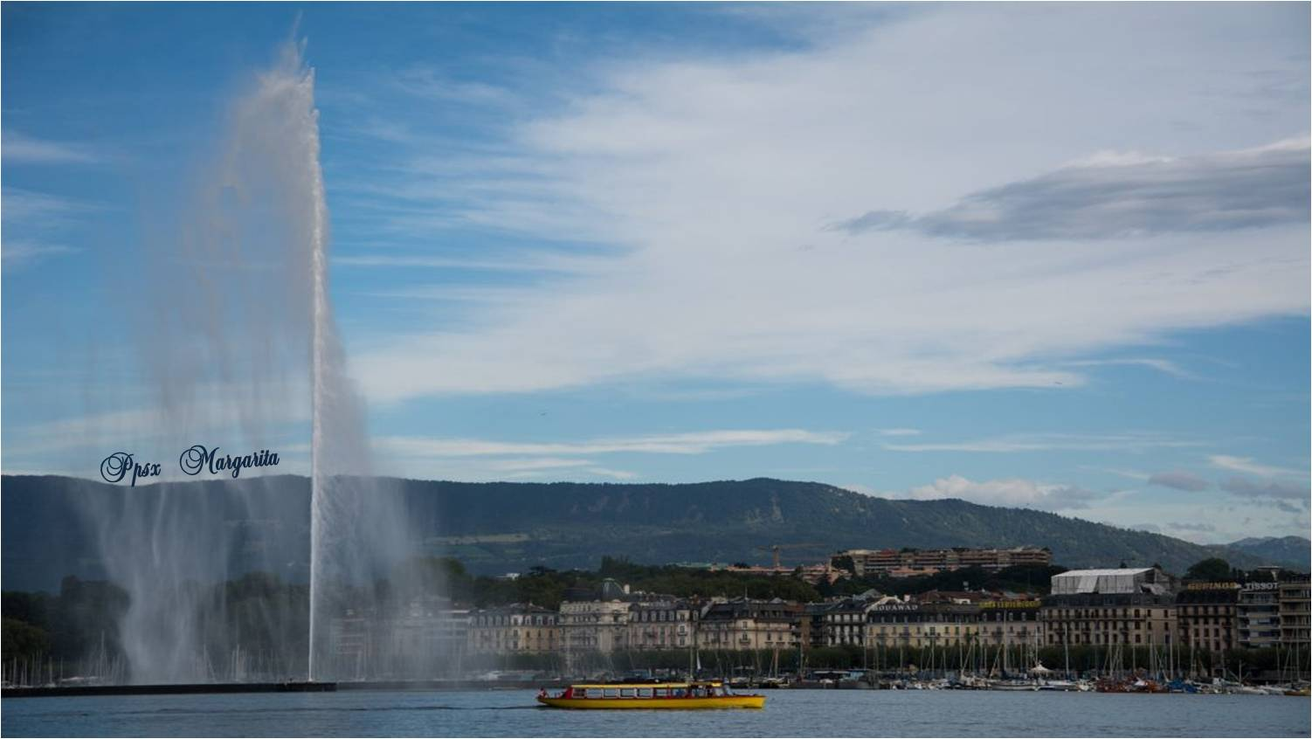
AMATE Y VIVE LA VIDA

Slide 26
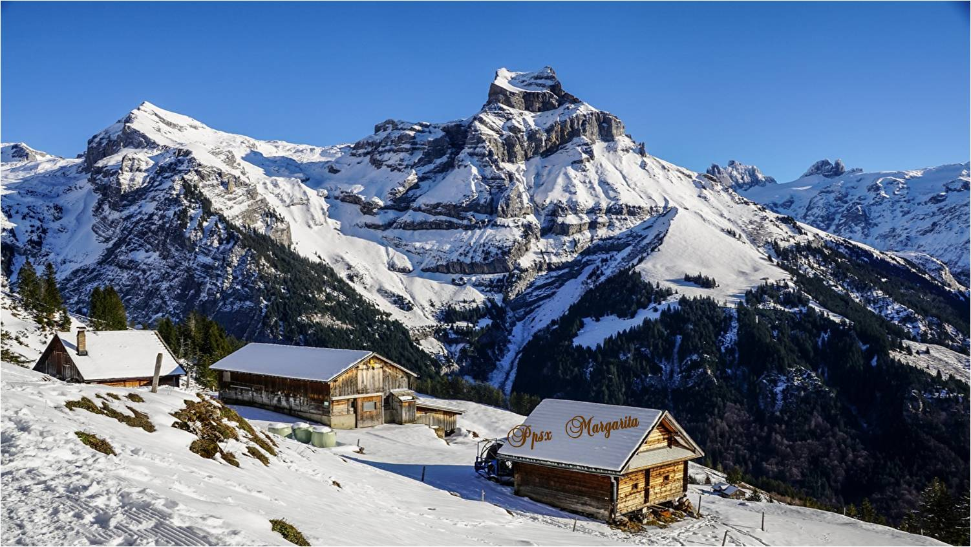

Slide 27
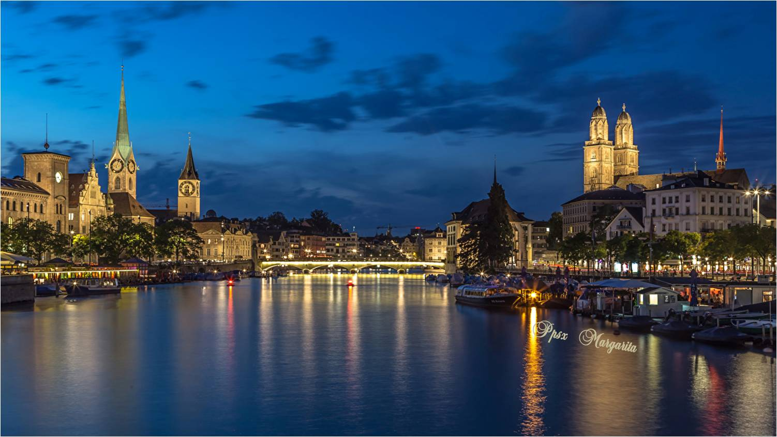
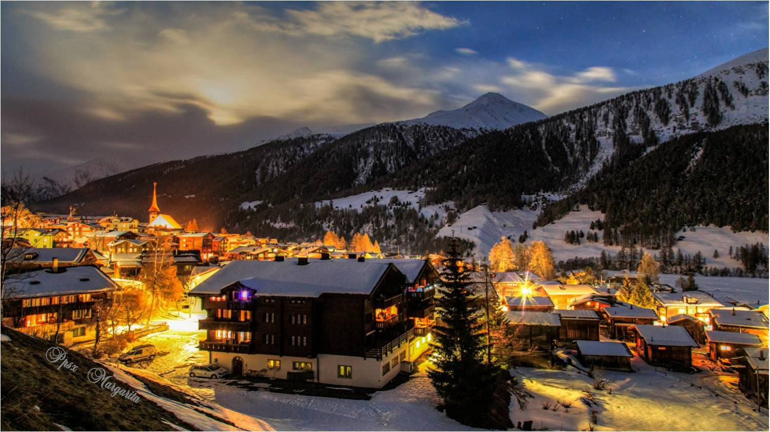
Eres un ser único y muy especial.
QUIÉRETE

Slide 28
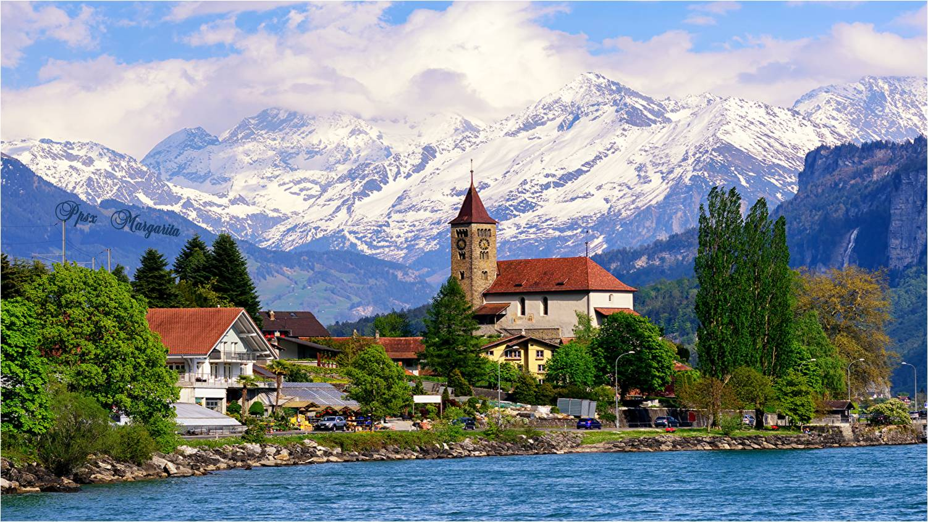

Slide 29
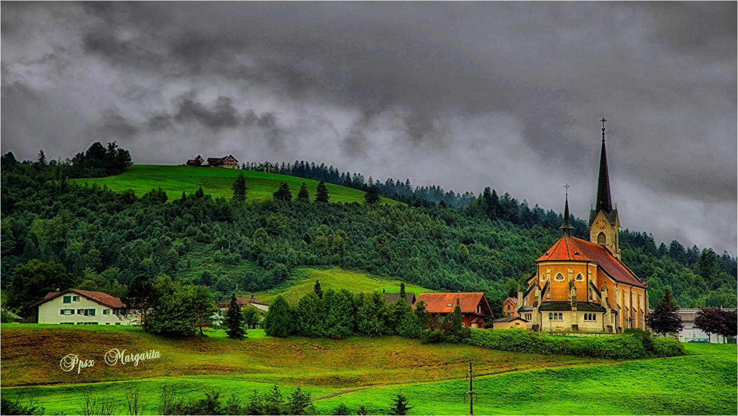
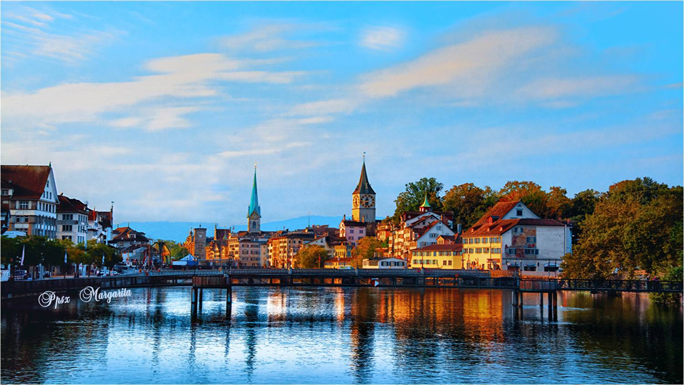
La experiencia está llegando ya a su fin.
Relájate y vive la vida.

Slide 30
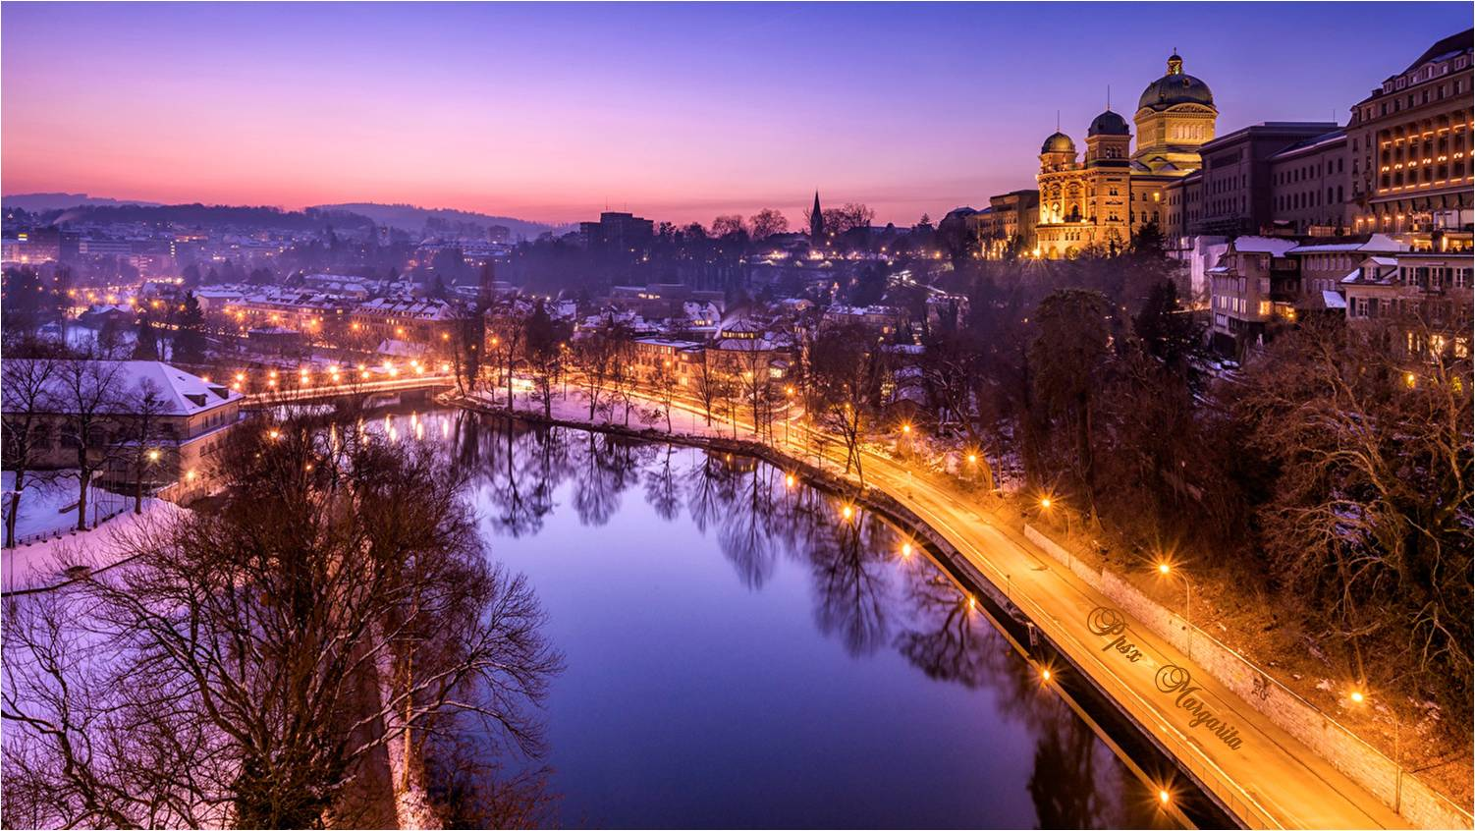
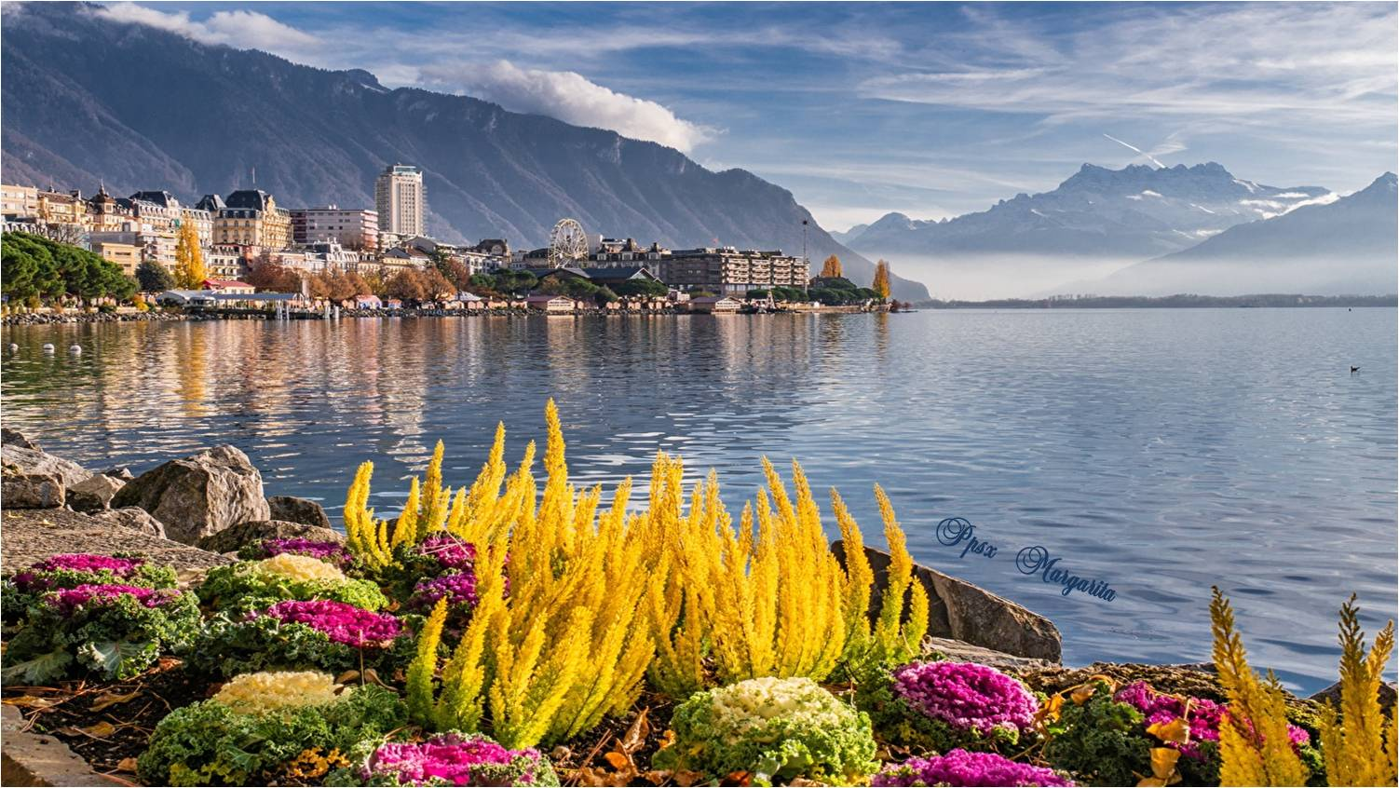
Ha llegado el momento ….
… de regresar a tu interior.

Slide 31
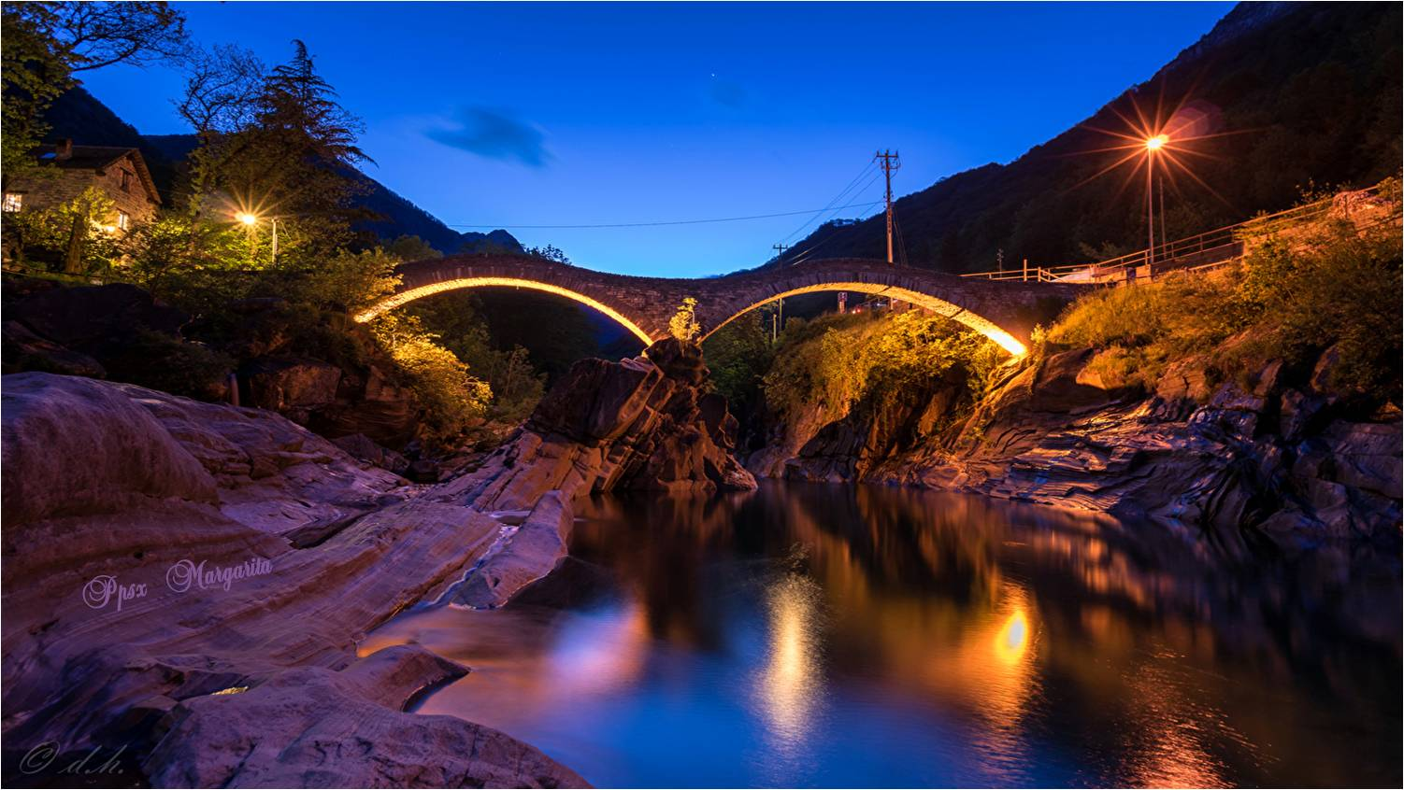
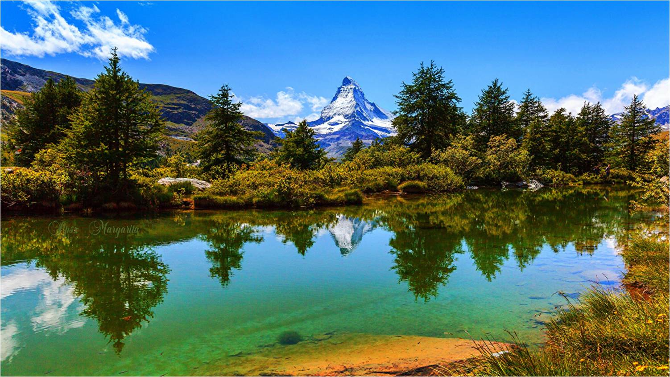
Dentro de ti está todo lo que necesitas
AMATE Y VIVE LA VIDA …

Slide 32

… Sin miedo

Slide 33


Slide 34


Marzo 2020
Música: Andrea Berg
Ich liebe das leben
(Amo la vida)
Margarita

Slide 35









¿Te ha gustado?
Puedes ver más entrando
Aquí
Además puedes recibir powerpoints en tu correo electrónico suscribiéndote aquí:
Esta presentación powerpoint ha sido creada y compartida única y exclusivamente para mispps.com

